Slide 1
東京工業大学 産学協働プログラム「人生100年時代の都市・インフラ学」
第１回ワークショップ「ひと」 総括 コーディネーター 環境・社会理工学院 建築学系 真野洋介
第1回企画・連絡会議 2019.9.17
◇目的
１）個人のライフシフトを考えることから、都市・地域に対する視点を持つ
２）マスレベルの課題解決ではなく、個人のアイディアやイメージから将来像を組み立てる
◇日時・場所
日時：2019年5月8日（水）
会場：本館3階、第三会議室
◇講演
基調講演：「私のライフシフトと都市・地域」
（講演者）
ライフシフトと都市・建築プロジェクトのデザイン
西田 司（建築家、（株）オンデザインパートナーズ、東京理科大学准教授）
ライフシフトとローカルデザイン
豊田雅子（ＮＰＯ尾道空き家再生プロジェクト 代表理事）

Slide 2
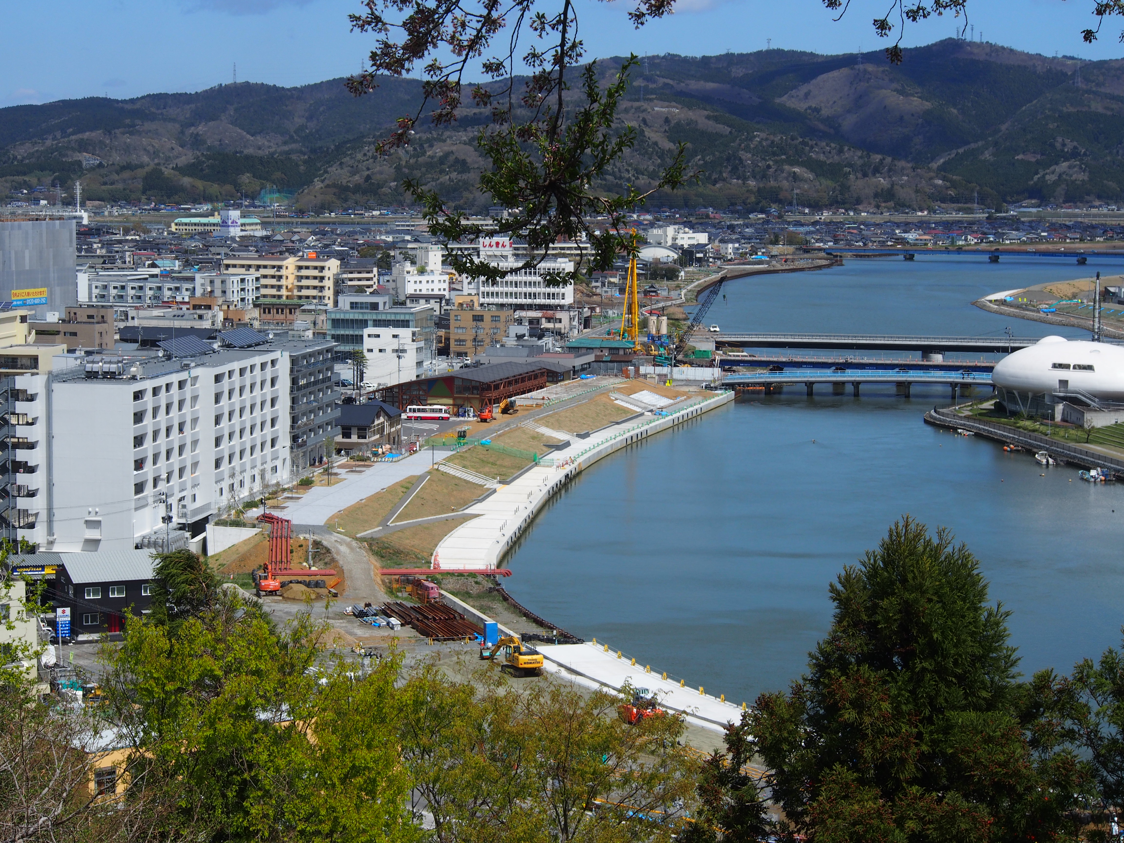
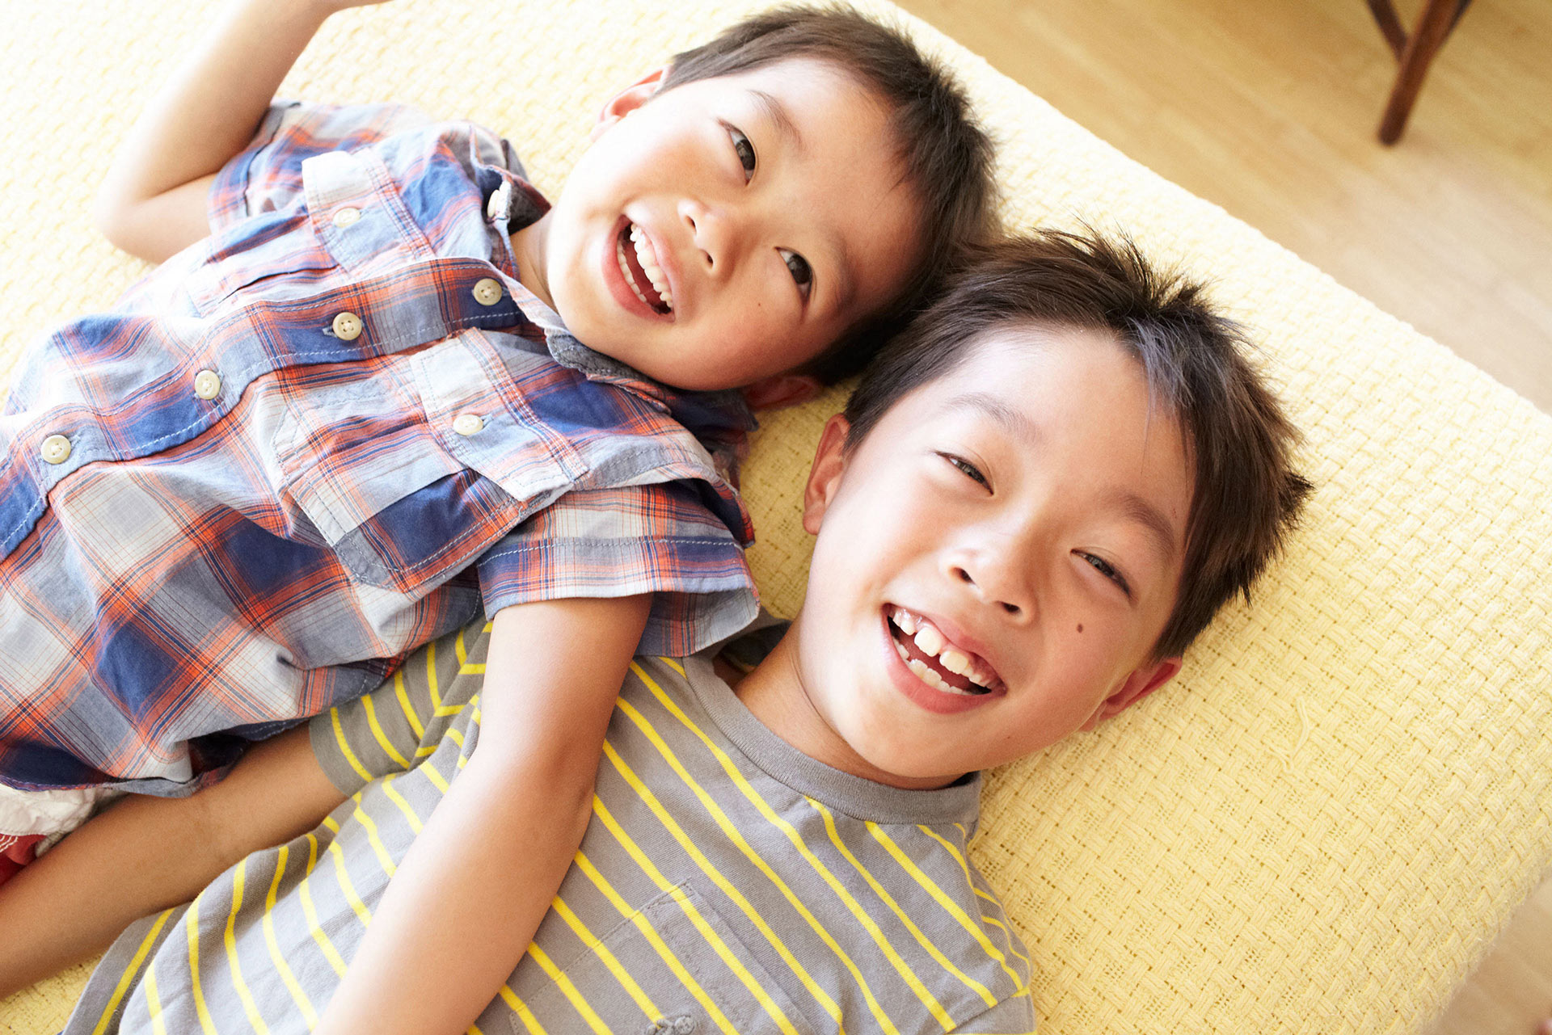
ライフシフトと
都市・建築プロジェクトのデザイン
建築家（株）オンデザインパートナーズ
東京理科大学准教授 西田司氏
2019.4.28
宮城県石巻市
2

Slide 3
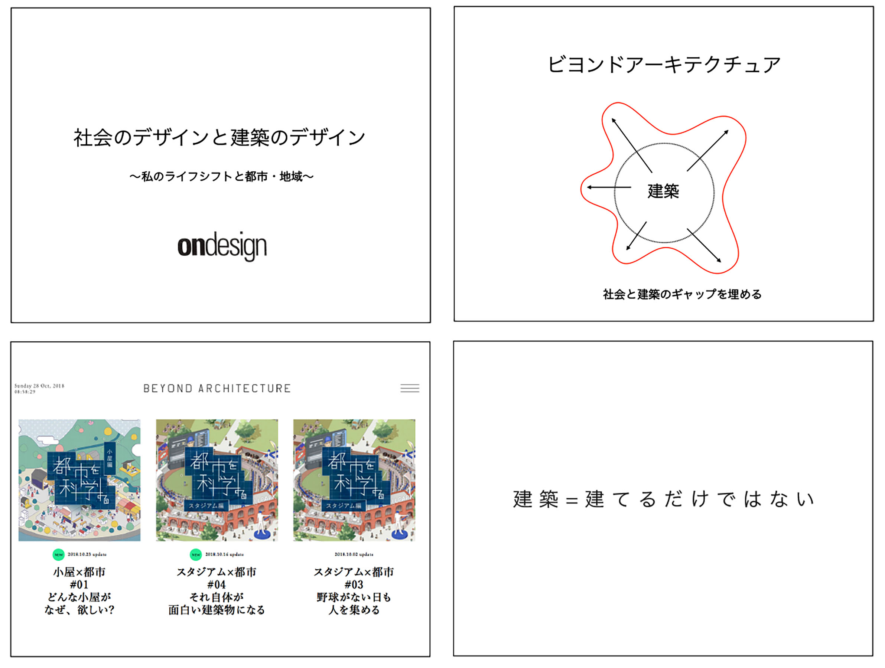
3

Slide 4
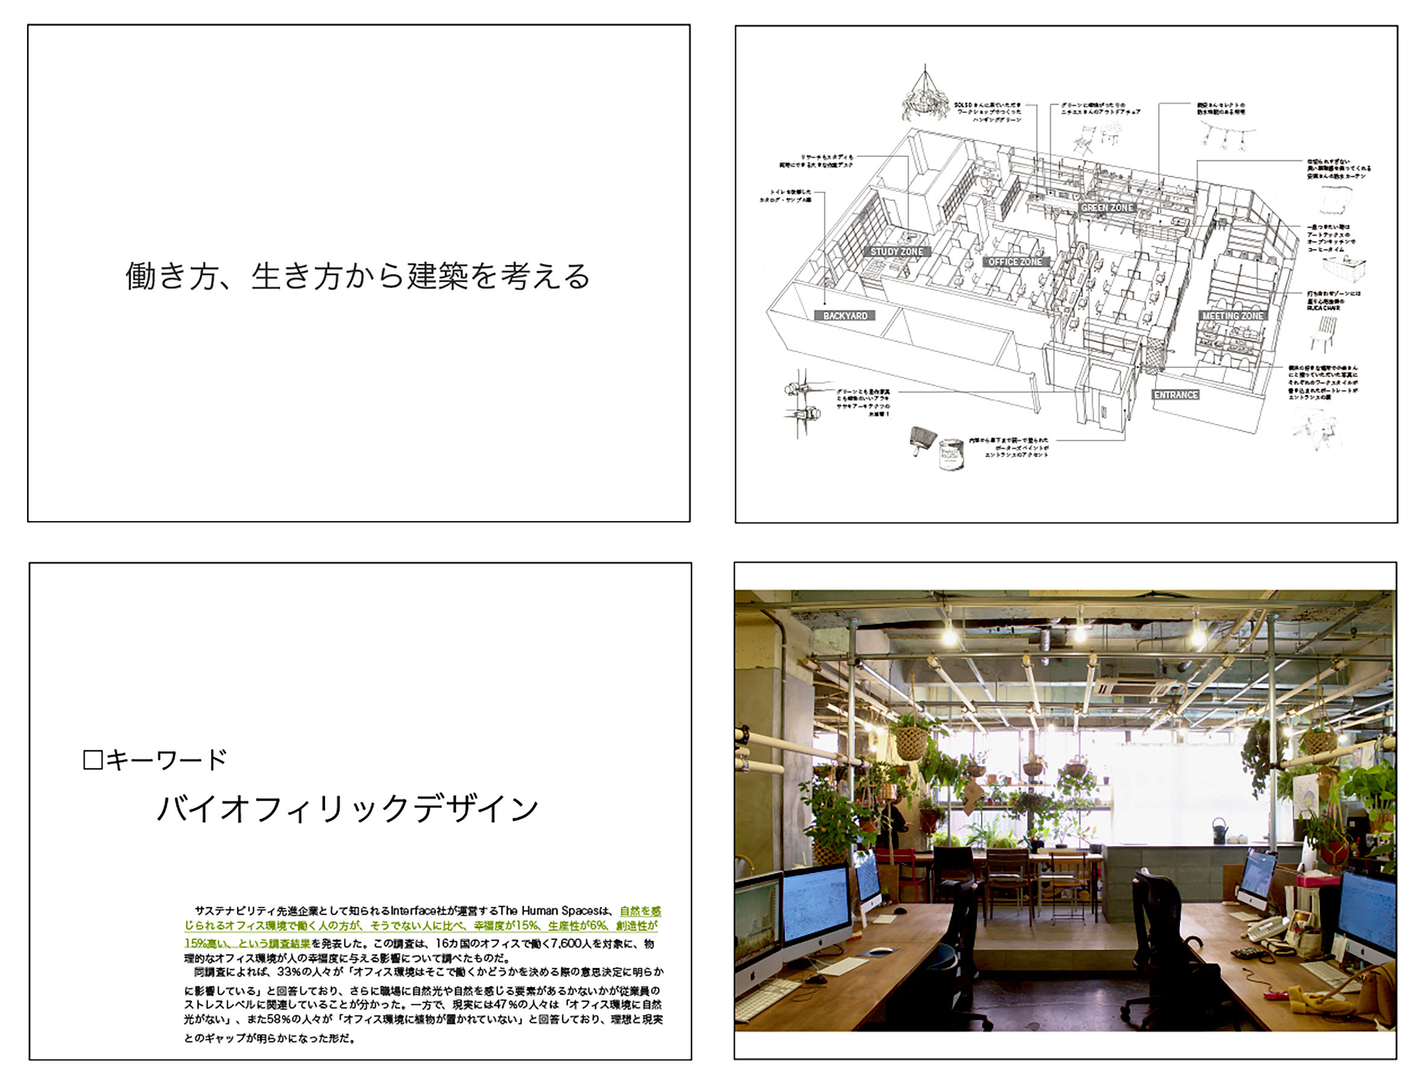
4

Slide 5
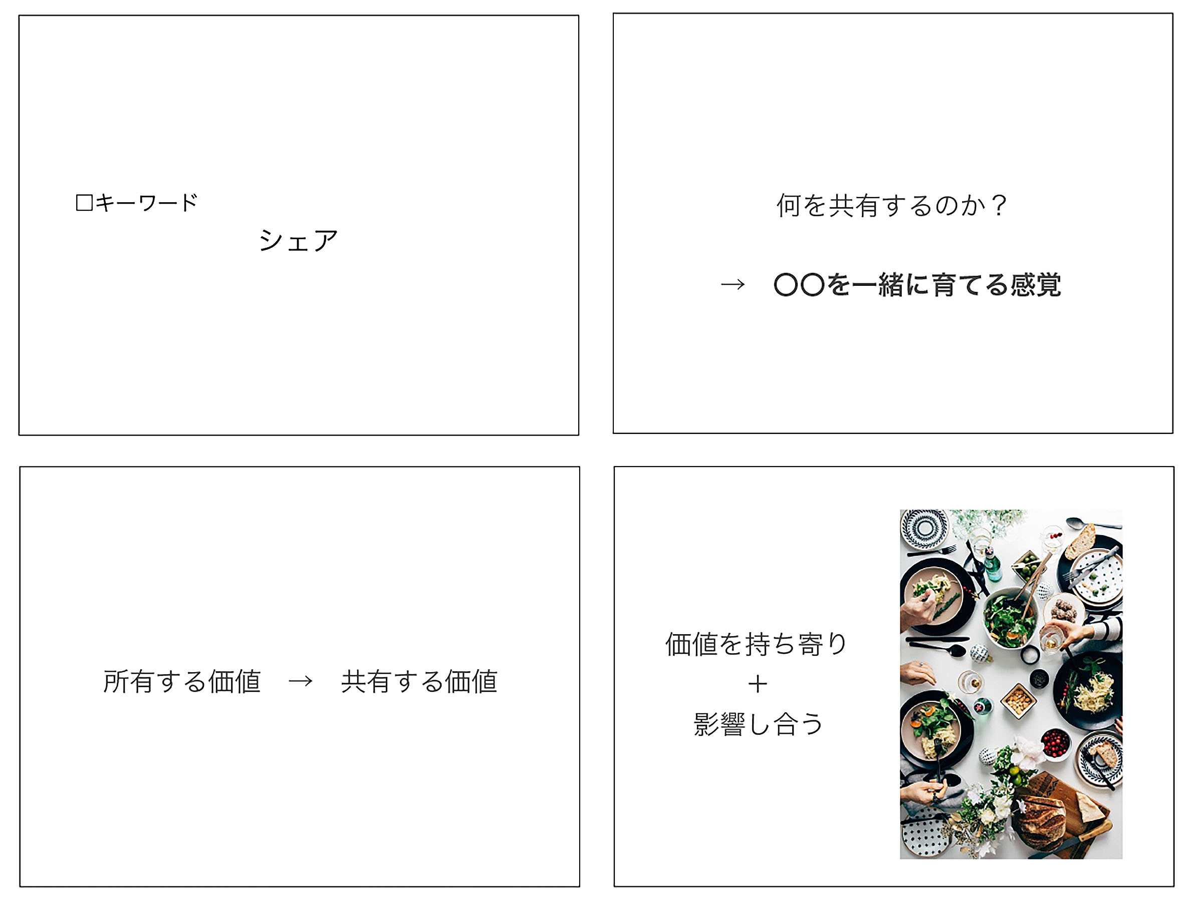
5

Slide 6
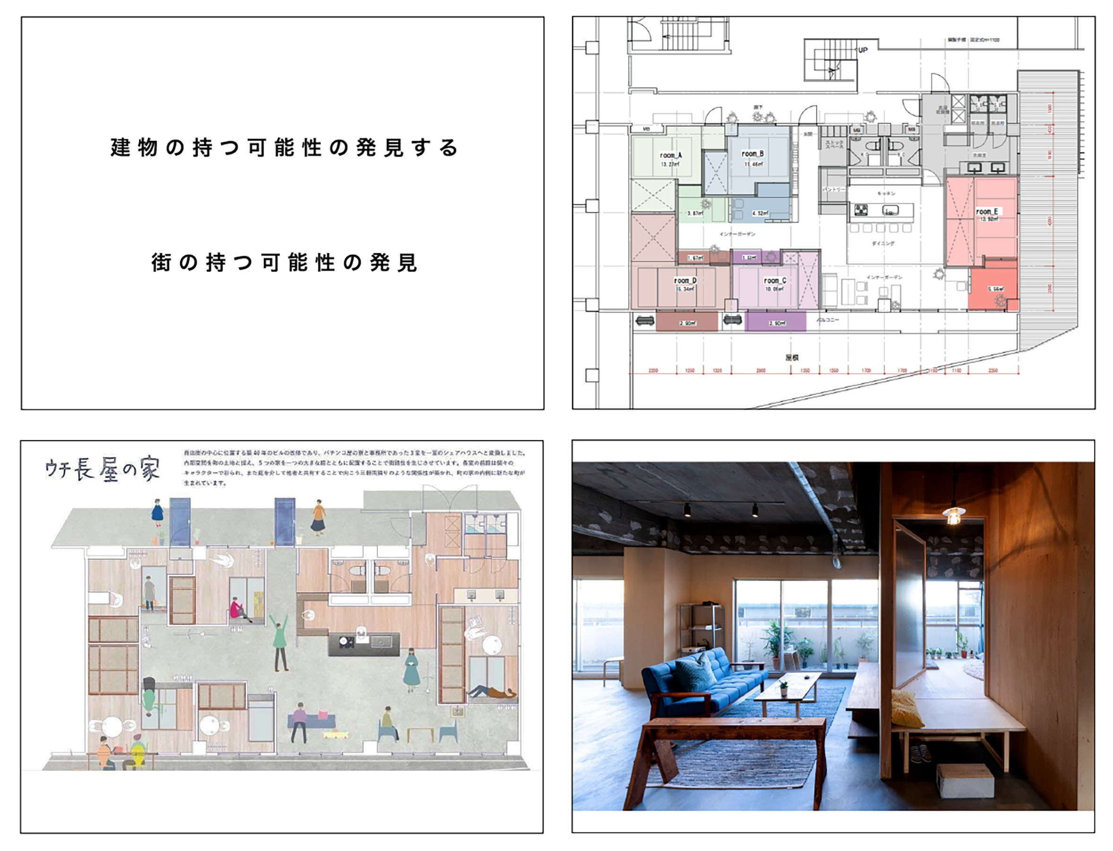
6

Slide 7
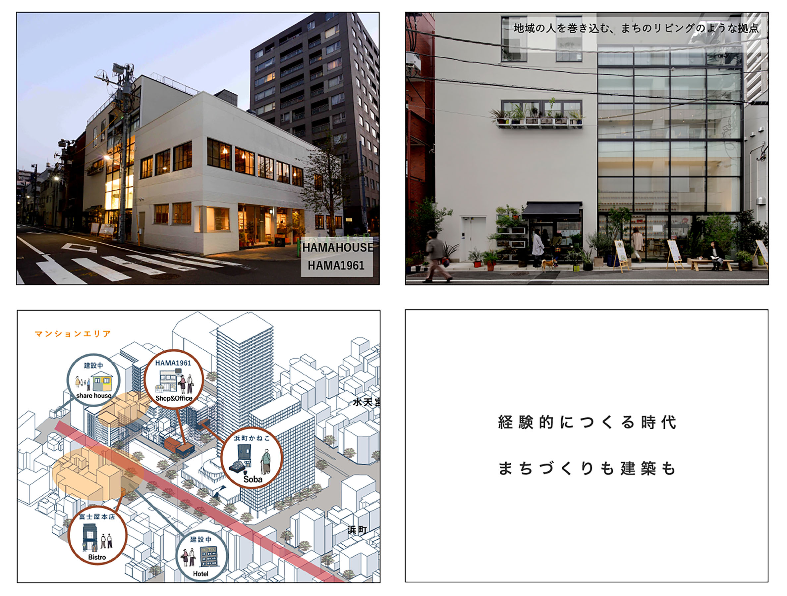
7

Slide 8
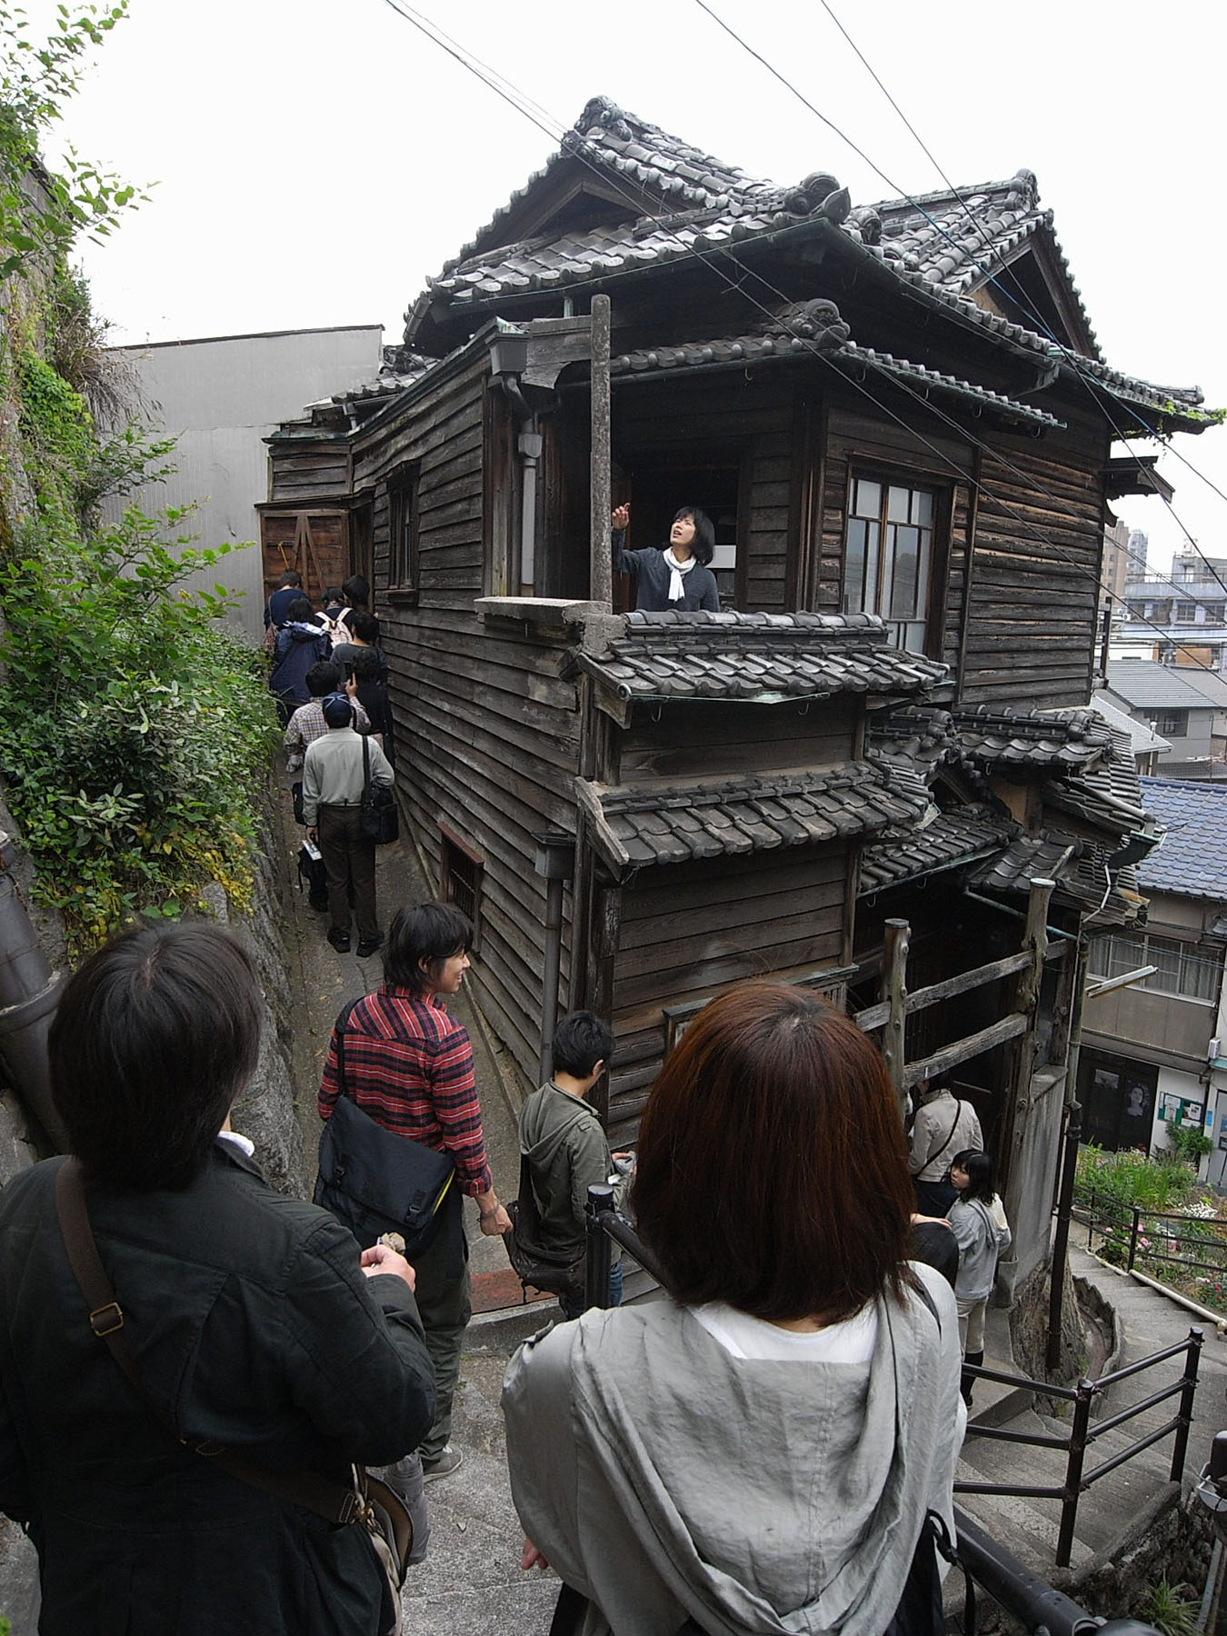
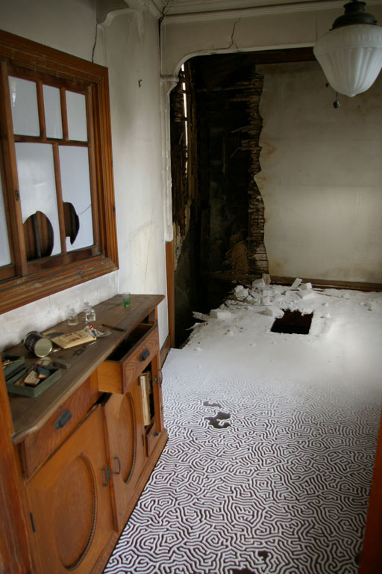
ライフシフトとローカルデザイン
NPO尾道空き家再生プロジェクト
代表理事 豊田雅子氏
8

Slide 9
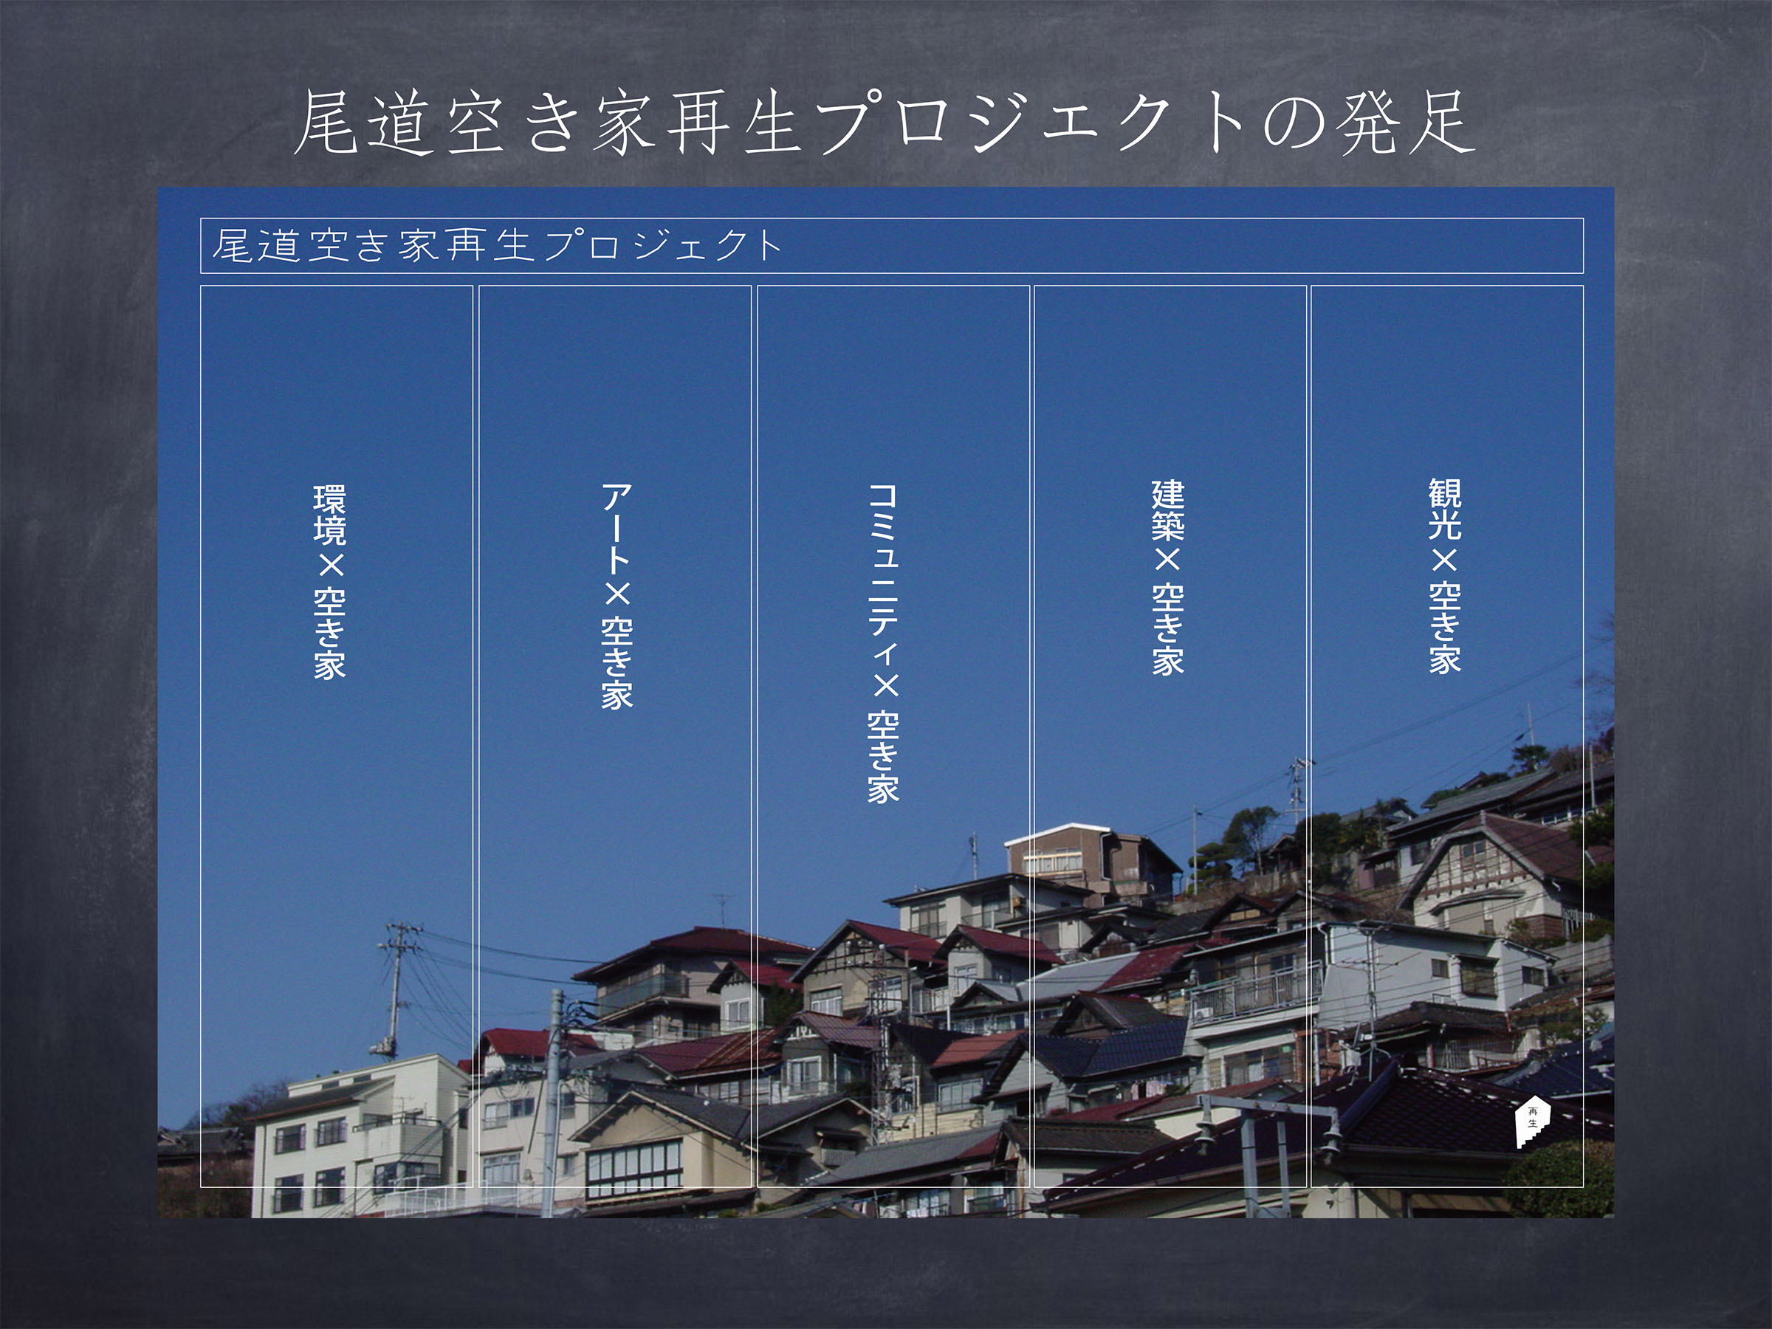
9

Slide 10
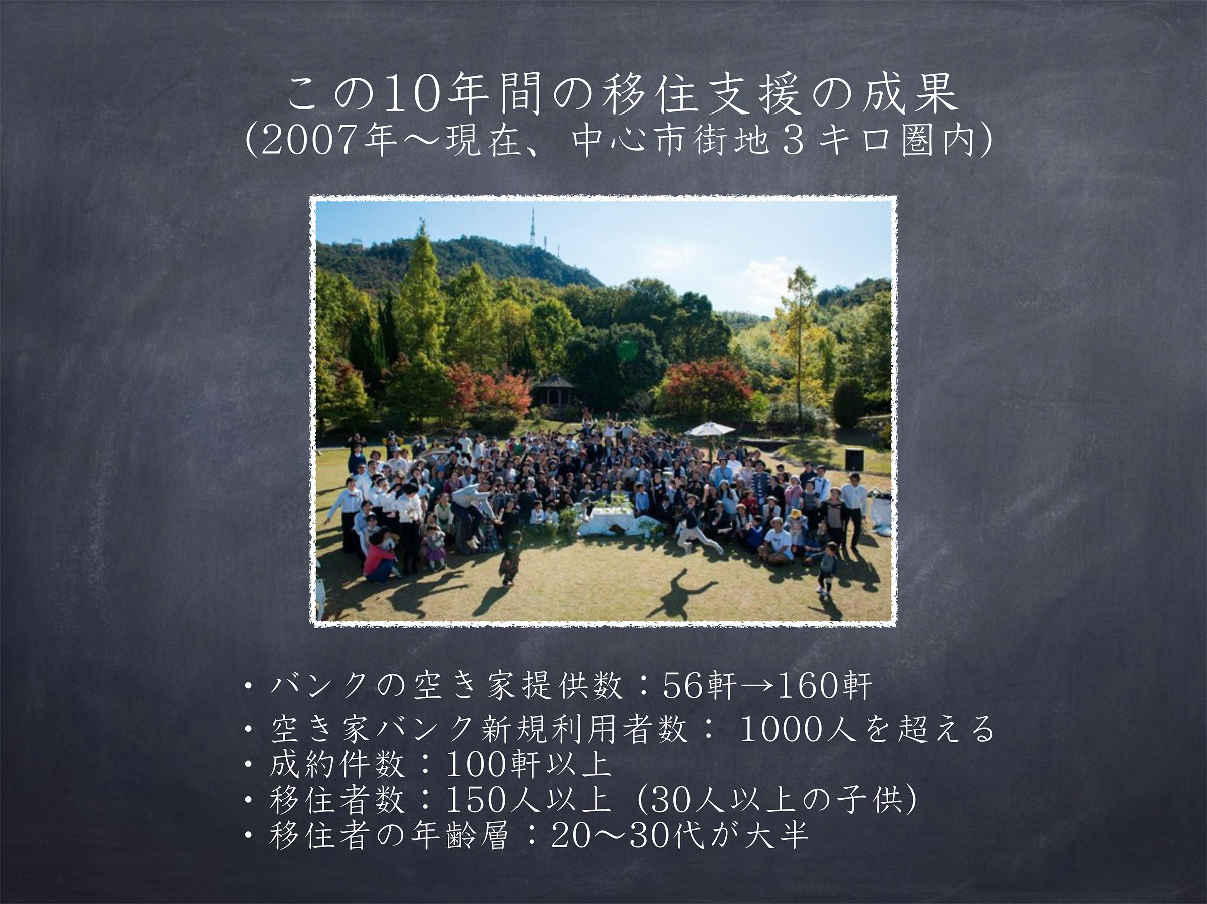
10

Slide 11
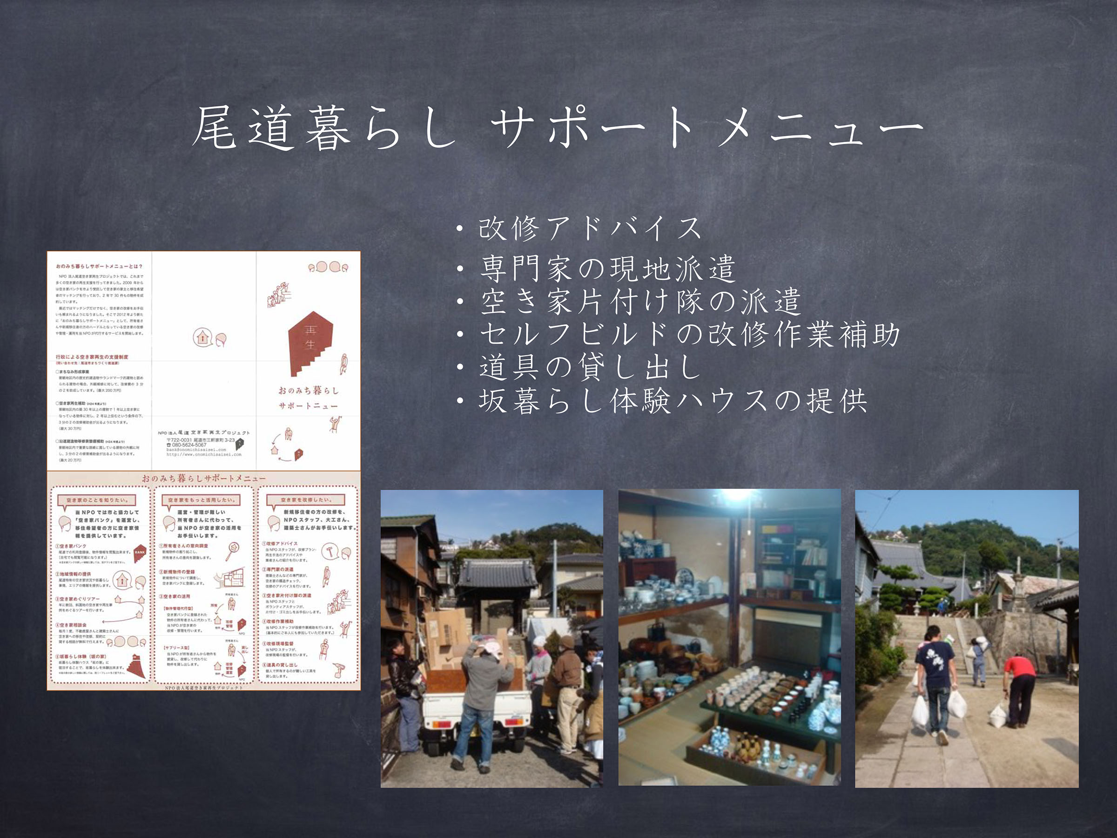
11

Slide 12
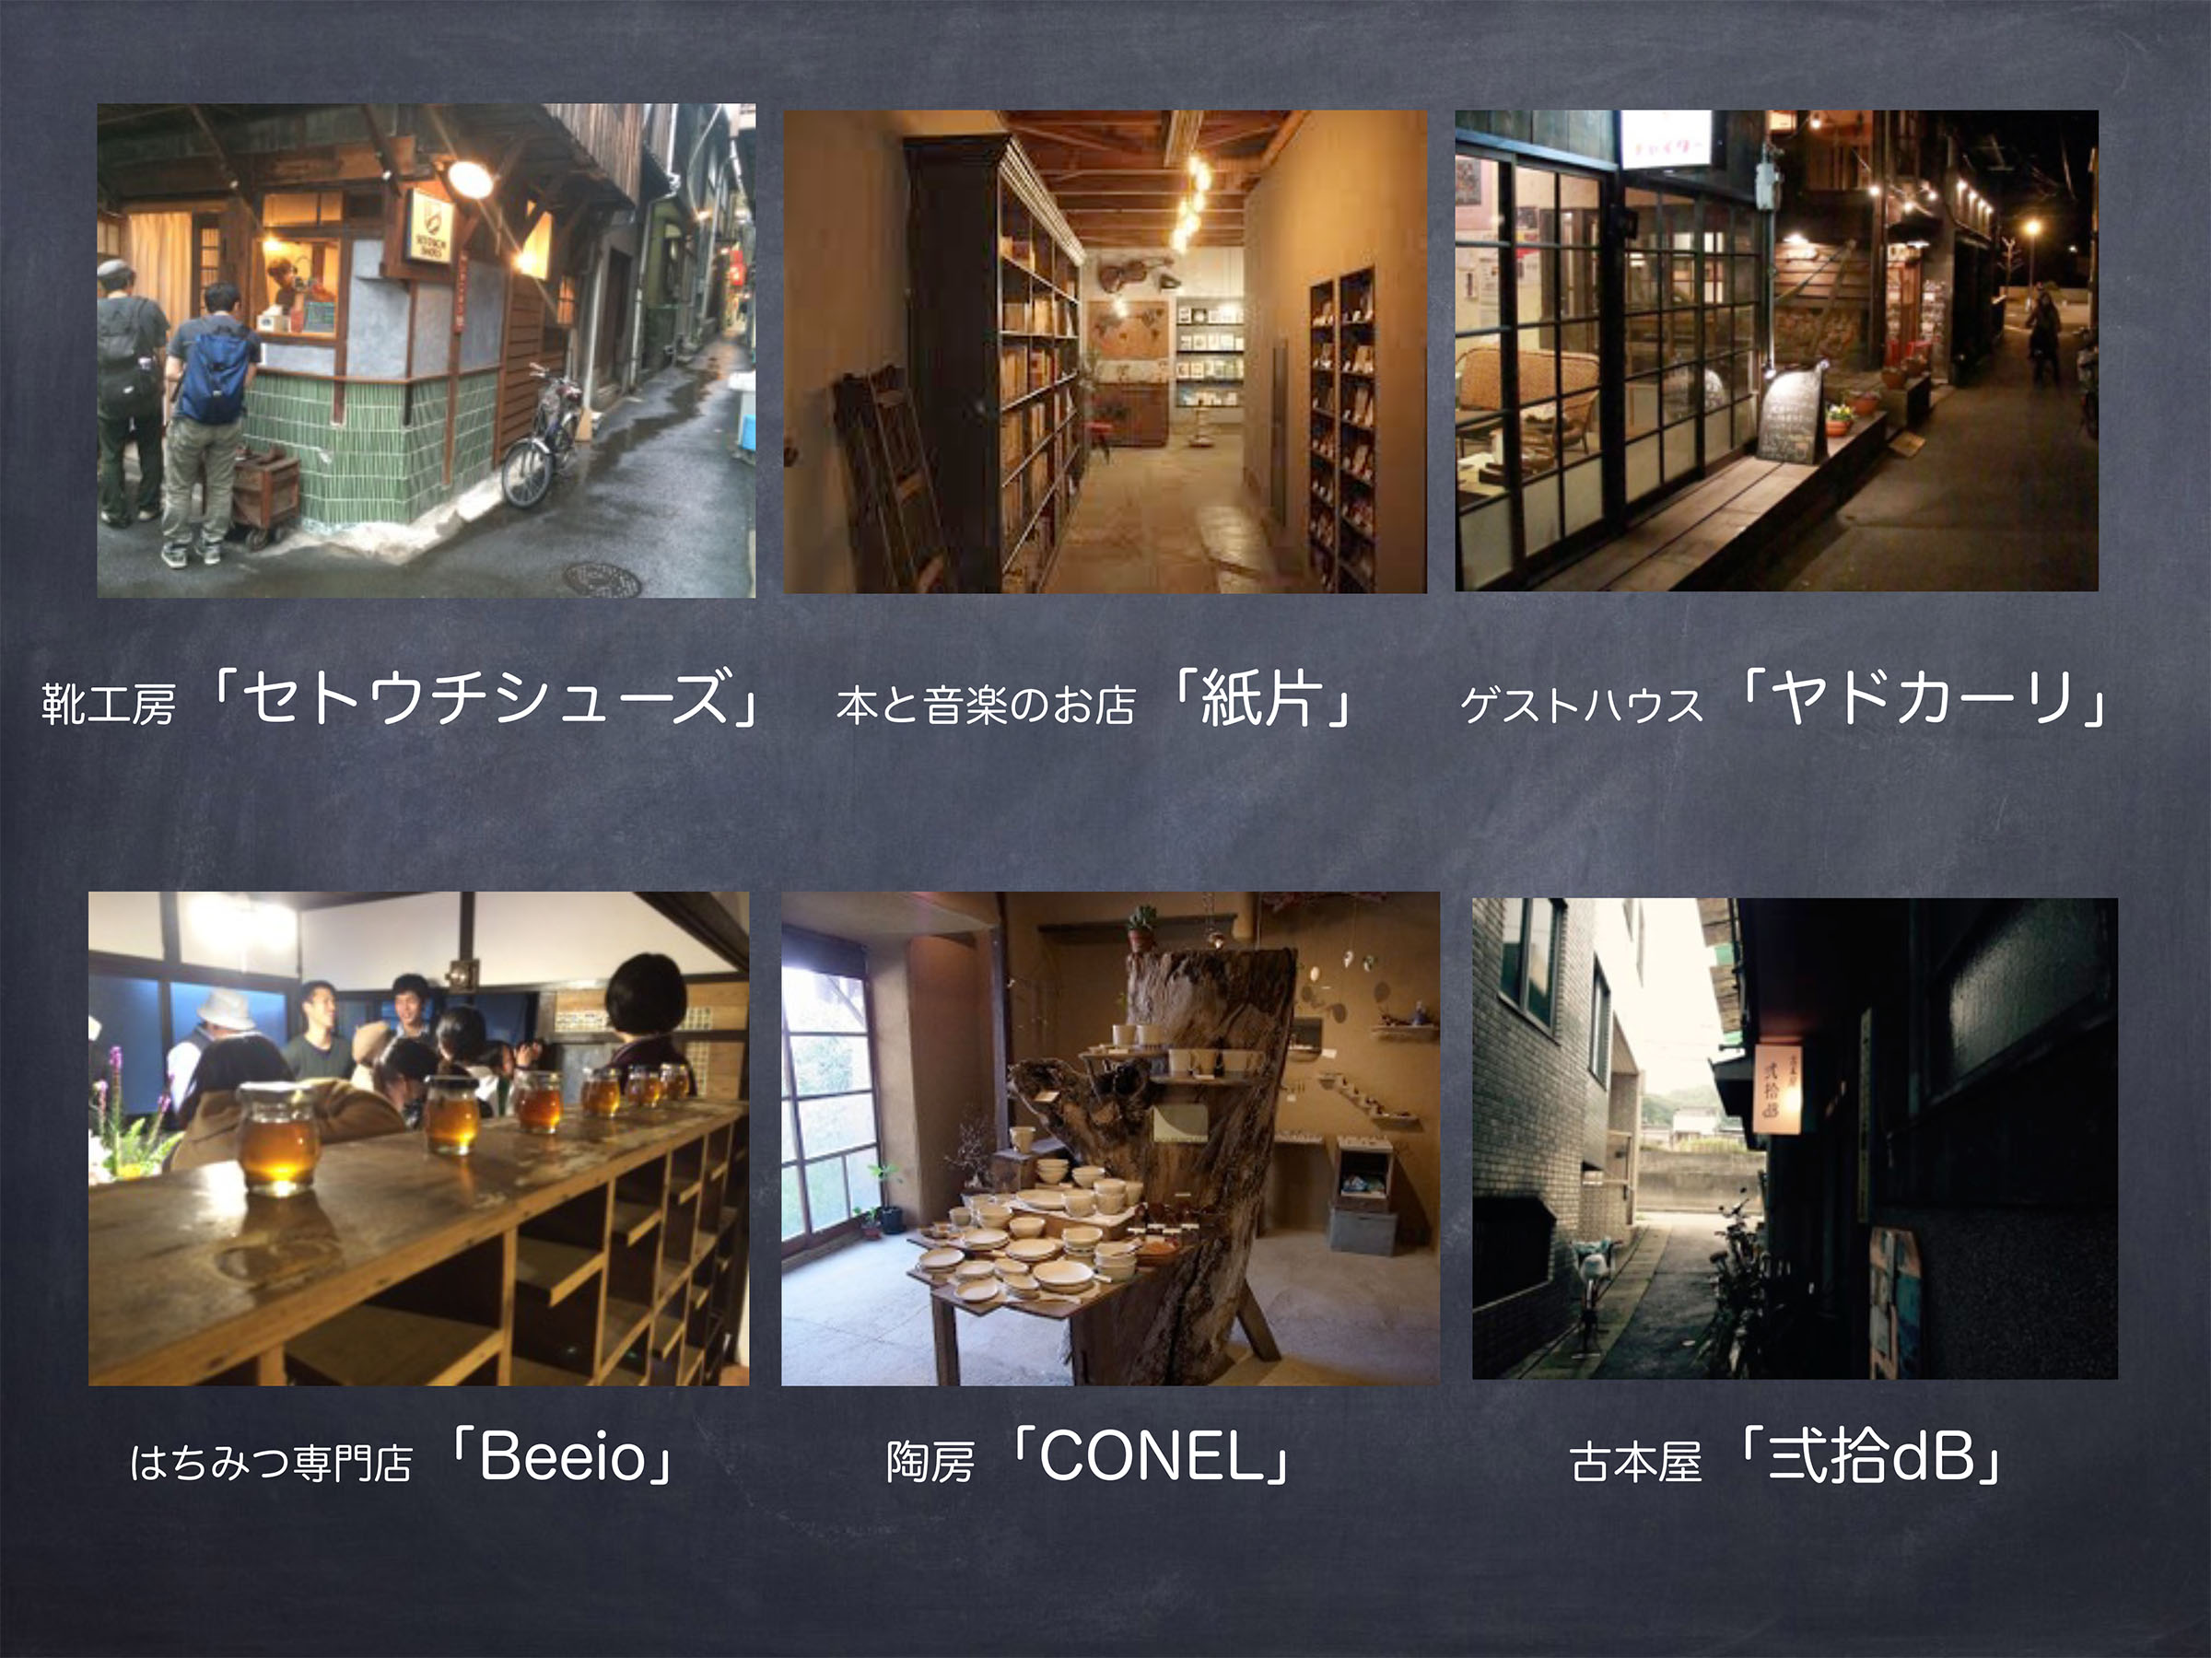
12

Slide 13
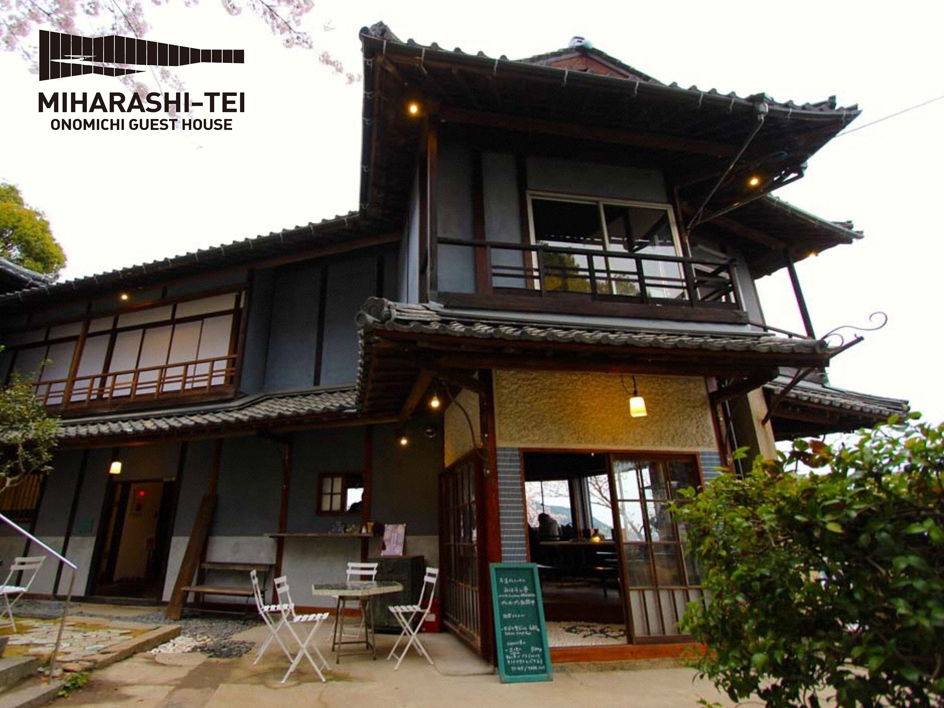
13

Slide 14
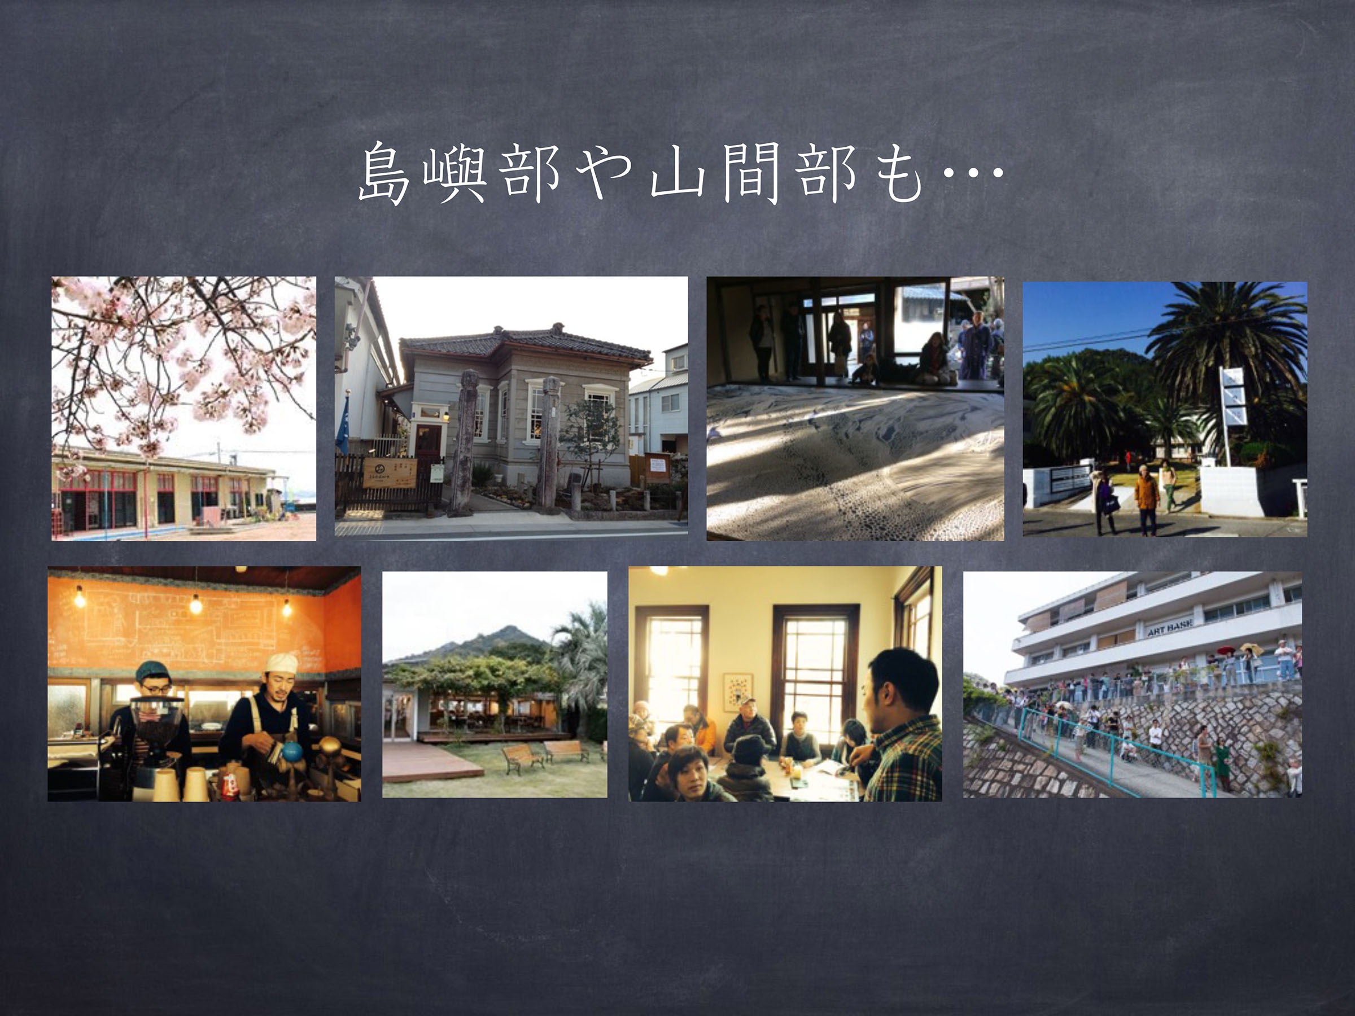
14

Slide 15
★第２部：テーブル・ディスカッション
第1ラウンド：プロフィール紹介「私のライフシフト」
第2ラウンド：私が今後関わる都市・地域と未来
第3ラウンド：テーマに関するコア・ディスカッション
テーマ１：ライフシフトに呼応したスマート・シティに
必要な場所、基盤、仕組みとは
人材の集積地（クラスター）／
新興企業と既存企業によるエコシステムなど
テーマ２：ライフシフト＋ローカルシフト
（地域と自分の新たな関係構築）
都心と郊外／大都市圏と地方圏
仕事と生活を近づけた近隣（ネイバーフッド）
テーマ３：ライフシフトで始める新しい
プロジェクト・事業のスタートアップ
副業／創業／生活圏内での起業など
15

Slide 16
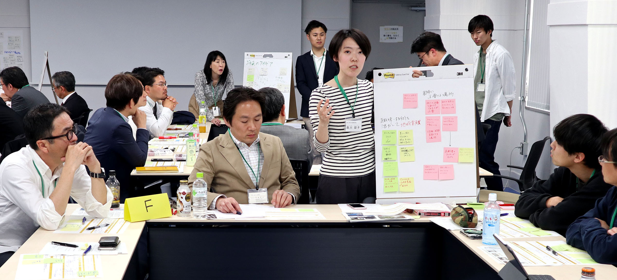
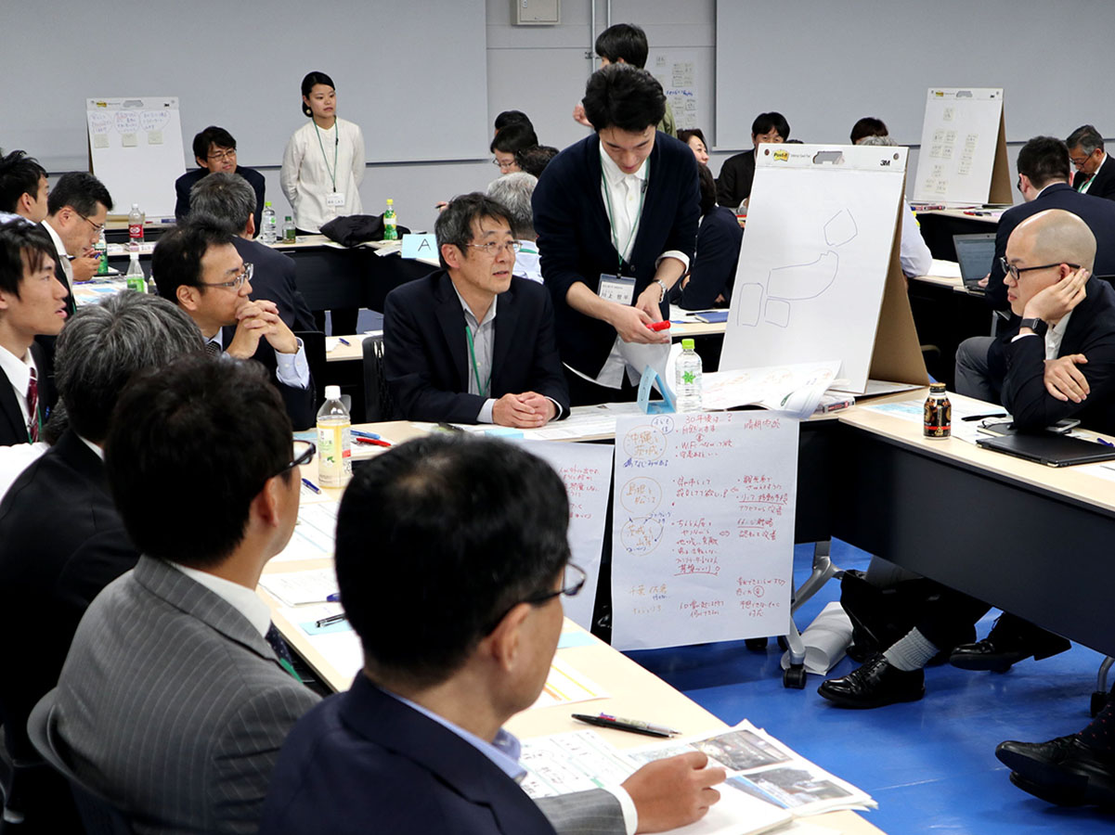
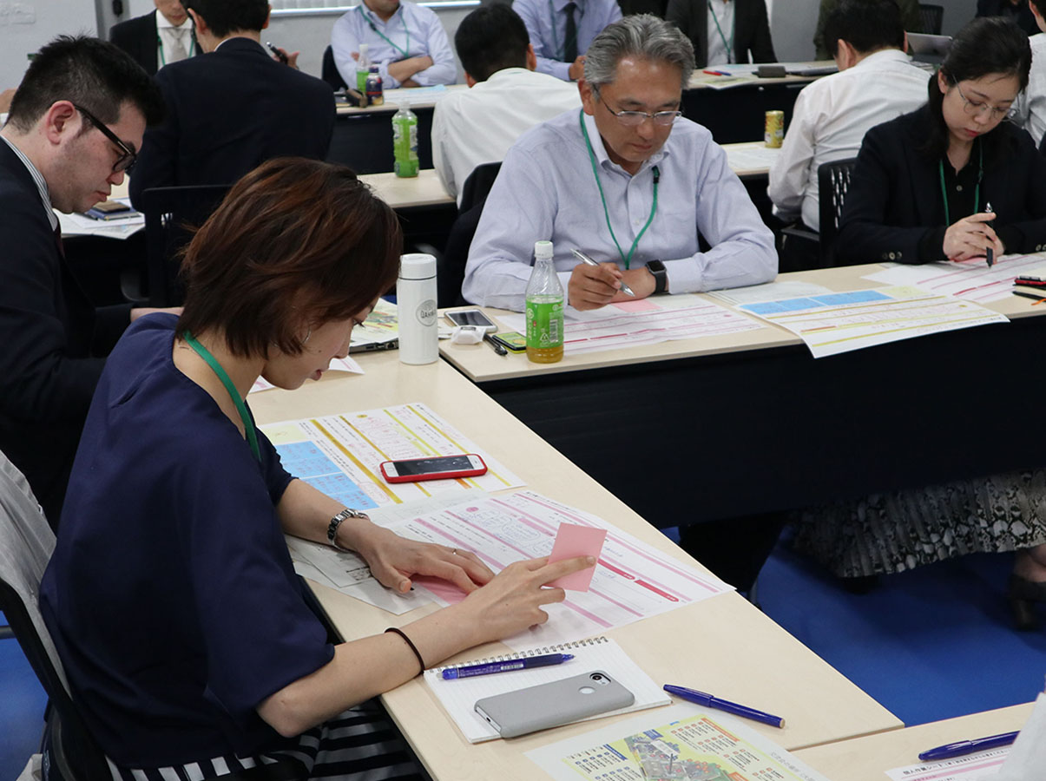
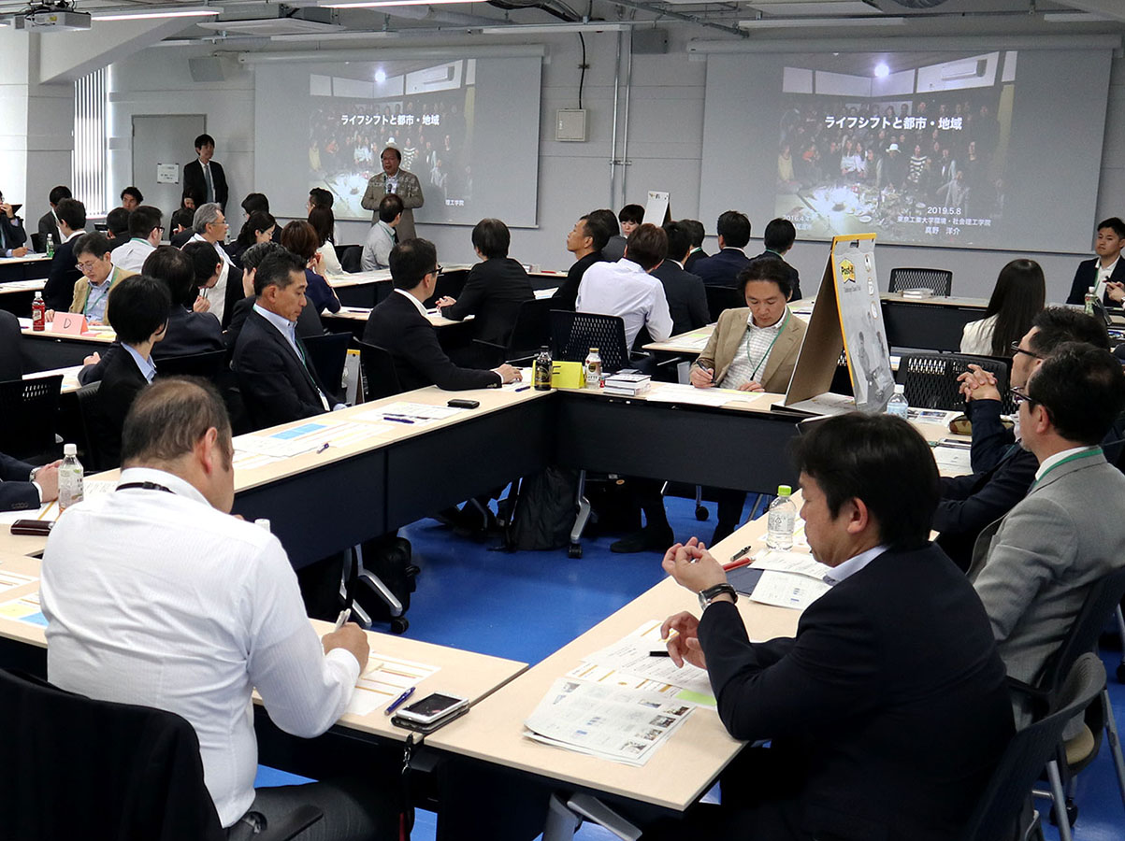
東京工業大学 産学協働プログラム「人生100年時代の都市・インフラ学」
第１回ワークショップ「ひと」 総括
16

Slide 17
テーマ１：ライフシフトに呼応したスマート・シティに必要な場所、基盤、仕組みとは
■今後関わっていきたい都市・地域の理想像のために自分はどう動くか（テーブルＡ）
・安心してチャレンジできる仕組みを作る
・可変性のある町にするために、中身を柔軟に変更できるハードウェアを作る
・町の構造をわかりにくくして、町へのリピーターを増やす
・町に関するデータを開示することによって現状を把握する
・多様性を許容するために選択肢を増やす
・記憶に残るような町にする
■スマート・シティに必要な場所、基盤、仕組み／自由発言の分析（テーブルＢ）
・モビリティに関する意見が多く、関心の高さが伺えた。
→移動時間の短縮を願う声が多い一方、移動そのものの時間も趣味には必要という意見も出ており、ただ速いだけが志向されている訳ではない
・対象地として地元を選ぶ人が多かった（地元愛がある？）
→手がかりやつながりがないと地域についてイメージしづらい
・人をつなぐシステムに関する意見も多かった。
尾道では人をつなぐシステムができたが、これは全国色々な箇所で起きている事なのか
その場所の気質が関係しているのか？
17

Slide 18
テーマ２：ライフシフト＋ローカルシフト（地域と自分の新たな関係構築）
■地域や場所との関係性をどう作っていくか（テーブルＣ）
【場をつくる】交流の場/ サードプレイス/ 趣味の場所
【経済・時間の概念を再確認する】小さな経済の循環/シンプルな暮らし/時間に余裕/収入と消費のバランスは都市と地方では違う
【仕組みをつくる】人を巻き込むための発信/ サポート体制/ 教育・子育て/ 行政ではなくコミュニティが解決することもある
■ローカルシフトしていくための環境づくりについて（テーブルＣ）
・ やりたい人と地域資源のマッチング
・ みんなで仕事をシェアする
・ 生活のついでに活動（仕事）できる
・ 思いついたアイデアが実現しやすい場
・ １人でやるのはハードルが高い
・ 地域と気楽に関わりたいが今までの環境を自力で変えるのが難しい
■都市／地域と自分の関係を考える（テーブルＤ）
・「人と人のつながり」が価値として高まりすぎているのではないか？
もっと違う価値があるはずだしそれを見つけていきたい
・「地域に入る」という感覚が果たして正しいのか？地域の関係と仕事の関係が異なる次元に乖離しているこの世の中はいいものなのか？（職と住の重なり方を再考したい）
・１箇所に居続けるスタイルから様々な場所との関係を構築することもありではないか。
18

Slide 19
テーマ３：ライフシフトで始める新しいプロジェクト・事業のスタートアップ
■将来新しくプロジェクトを始めるなら何をしたいか（テーブルＥ）
・仕事で発見した課題を解決するために農業の機械化をしたい
・自分の趣味のサッカーから町おこし、できればサッカーチームを運営したい
・テレビで見た農業とスポーツを掛け合わせてビジネスと人々の健康に携わりたい
・今のスキルを活かして地域を限定して仕事をしたい
・設計、BIMに特化した人材派遣の仕事を始めたい
・リスクを負わない起業制度を提案したい
・組織でも家庭でも助っ人としてサポートしたい（仕事と並行して妻のショップの運営手伝い
・アクアリウムショップを開きたい
・文具のデザインをしながら文房具店を運営したい
・名物老舗の後継ぎになりたい
■今後関わっていきたい都市・地域の理想像のために自分はどう動くか（テーブルＦ）
・料理教室をしたい人に対して貸しキッチンを提供する
→場所やきっかけとなる“軒先”を提供してくれる人が必要
・軒先を提供してくれる人と軒先を提供して欲しい人とのマッチングをするシステムが必要
・地域貢献と言っても、個人でモチベーションが違う
→モチベーションをどう維持していくのかが難しい
・高齢者の定年退職後の生き方を支援
→共通の趣味を持つ人をマッチングさせるアプリなど
19

Slide 20
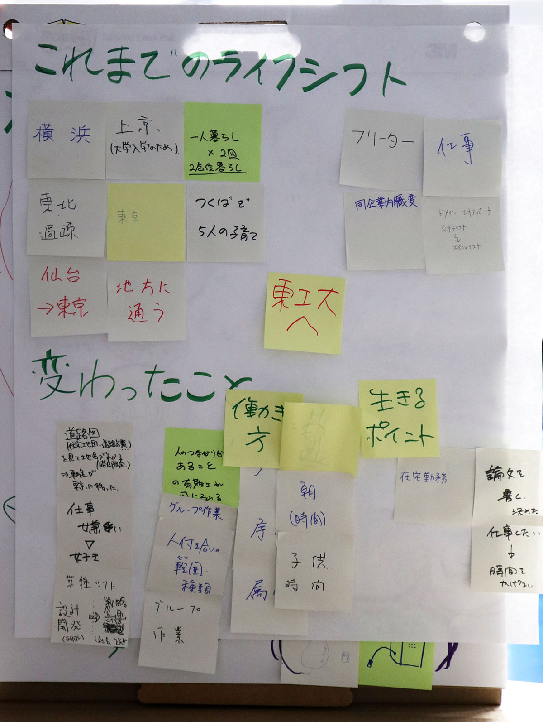
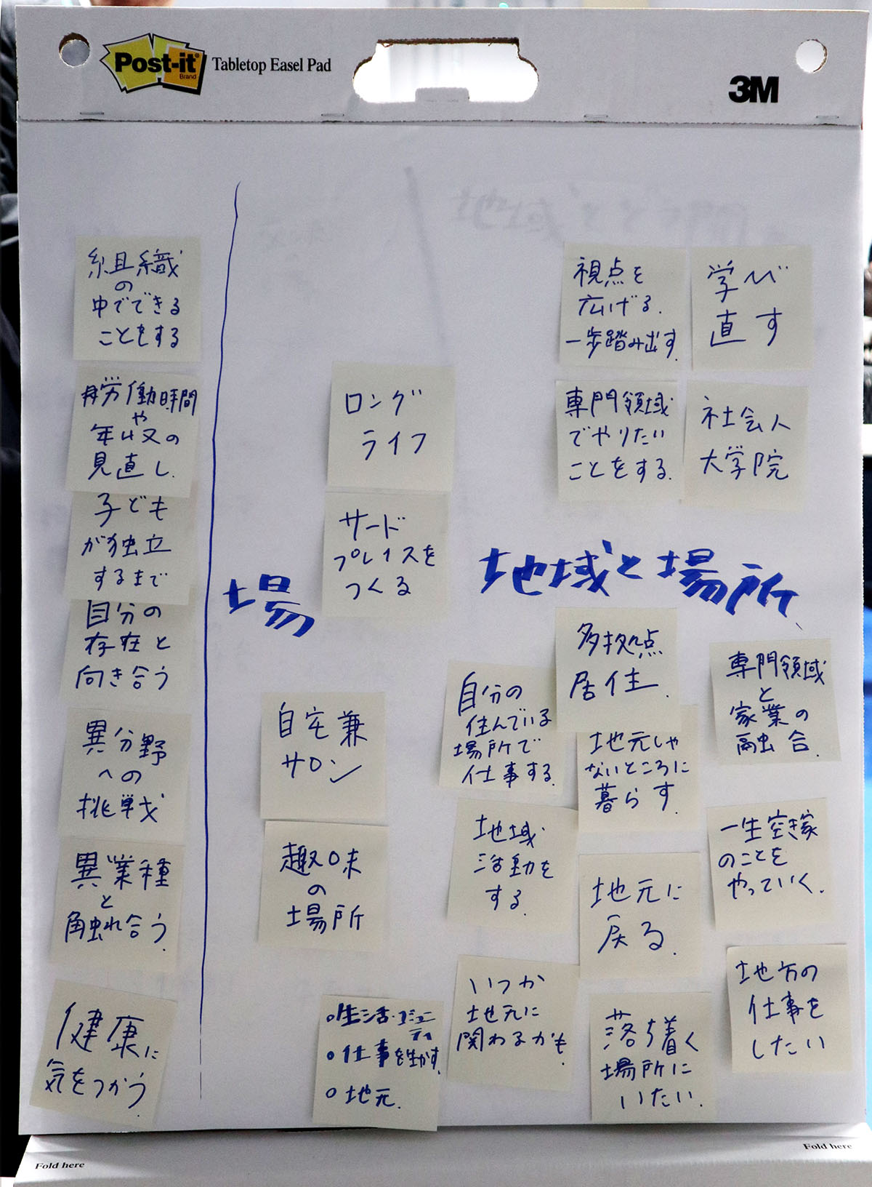
東京工業大学 産学協働プログラム「人生100年時代の都市・インフラ学」
第１回ワークショップ「ひと」 総括
20

Slide 21
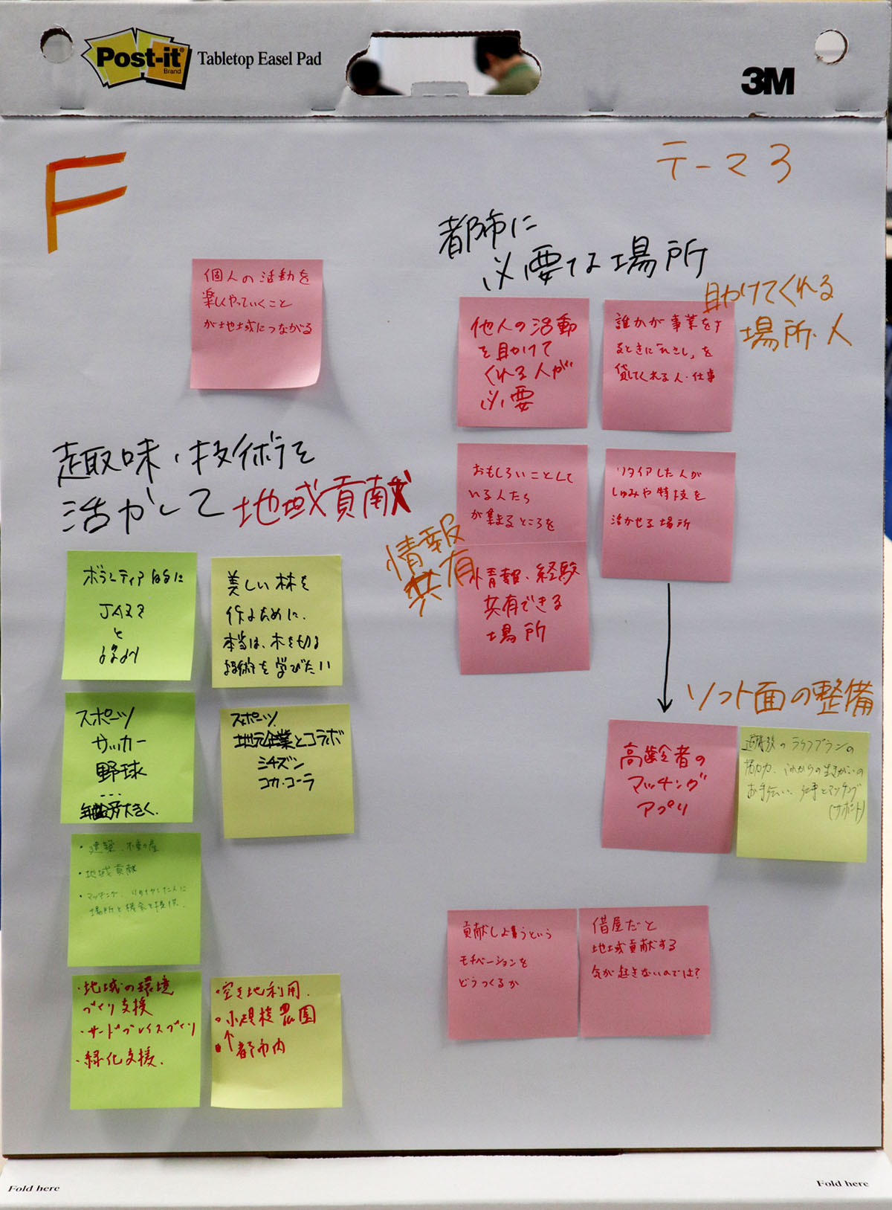
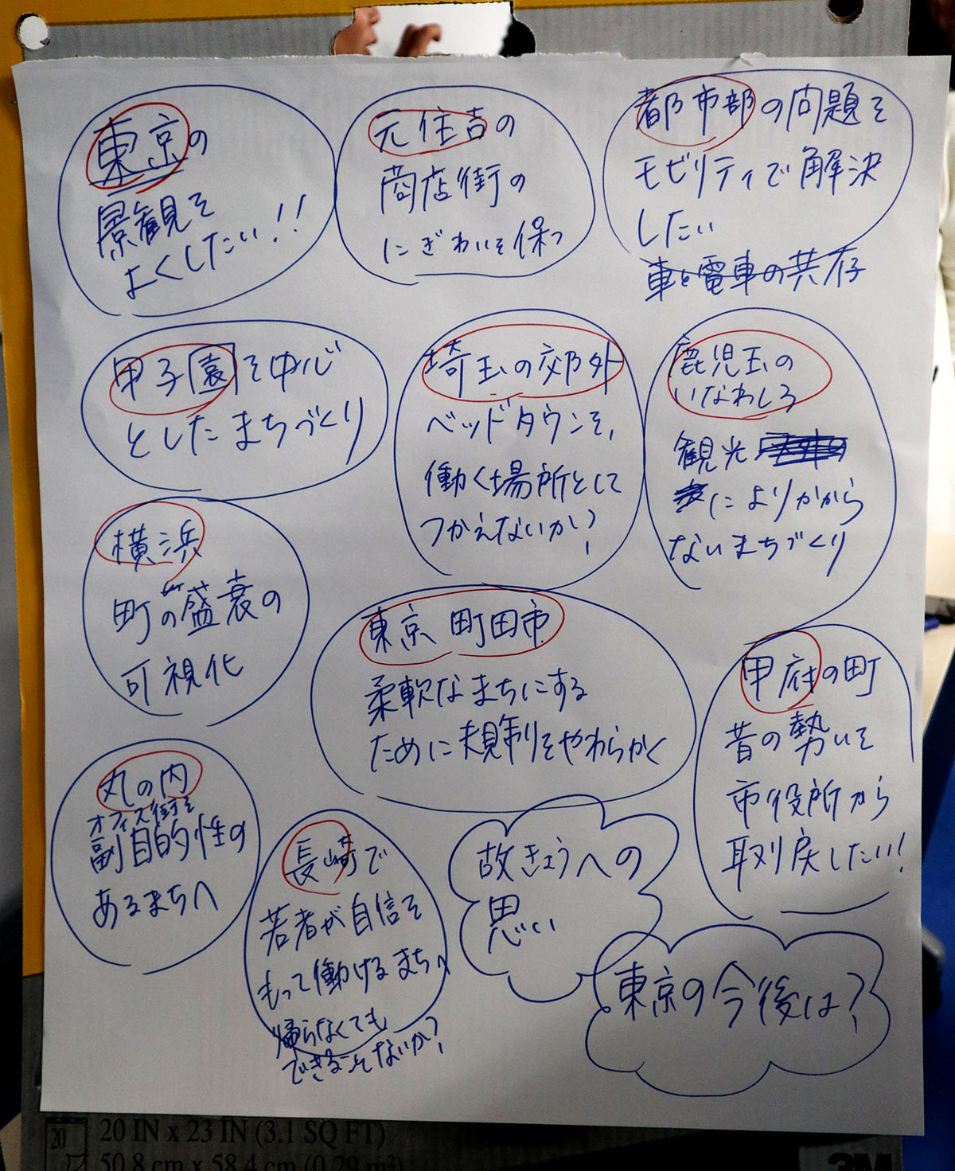
東京工業大学 産学協働プログラム「人生100年時代の都市・インフラ学」
第１回ワークショップ「ひと」 総括
21

Slide 22
東京工業大学 産学協働プログラム「人生100年時代の都市・インフラ学」
第１回ワークショップ「ひと」 総括 コーディネーター 環境・社会理工学院 建築学系 真野洋介
◇総括（コーディネーター） ⇒今後の活動に向けたインプリケーション
１）キャリアとローカルライフの融合（人、資源のマッチング／シェア・・・）
２）人・場のつながりとネットワークの構築（システム／プログラム）
３）多様性と選択肢（専門外との対話／チャレンジ／モチベーション）
４）経済と時間の概念の再構築

Slide 25
東京工業大学 産学協働プログラム「人生100年時代の都市・インフラ学」
第２回ワークショップ「まち」 総括
コーディネーター 環境・社会理工学院 土木・環境工学系 室町泰徳
◇目的
企業代表者の個々の知見を活用しつつ、立場を越えた創造性を発揮する
自身、あるいは次世代のライフスタイルを想像し、そのために残らない、残る（残すべき？）、新規に創造する、という区分で80年後の都市・インフラの将来像を組み立てる
◇日時・場所
大岡山キャンパス百年記念館3Fフェライト記念会議室
◇ご講演
東京電力ホールディングス株式会社 技術戦略ユニット技術統括室プロデューサ- 矢田部隆志様
「Utility3.0とエネルギー・地球温暖化対策の潮流」
東京ガス株式会社 エネルギー企画部エネルギー計画グループ 根田徳大様
「２１００年のエネルギーインフラについて」

Slide 26
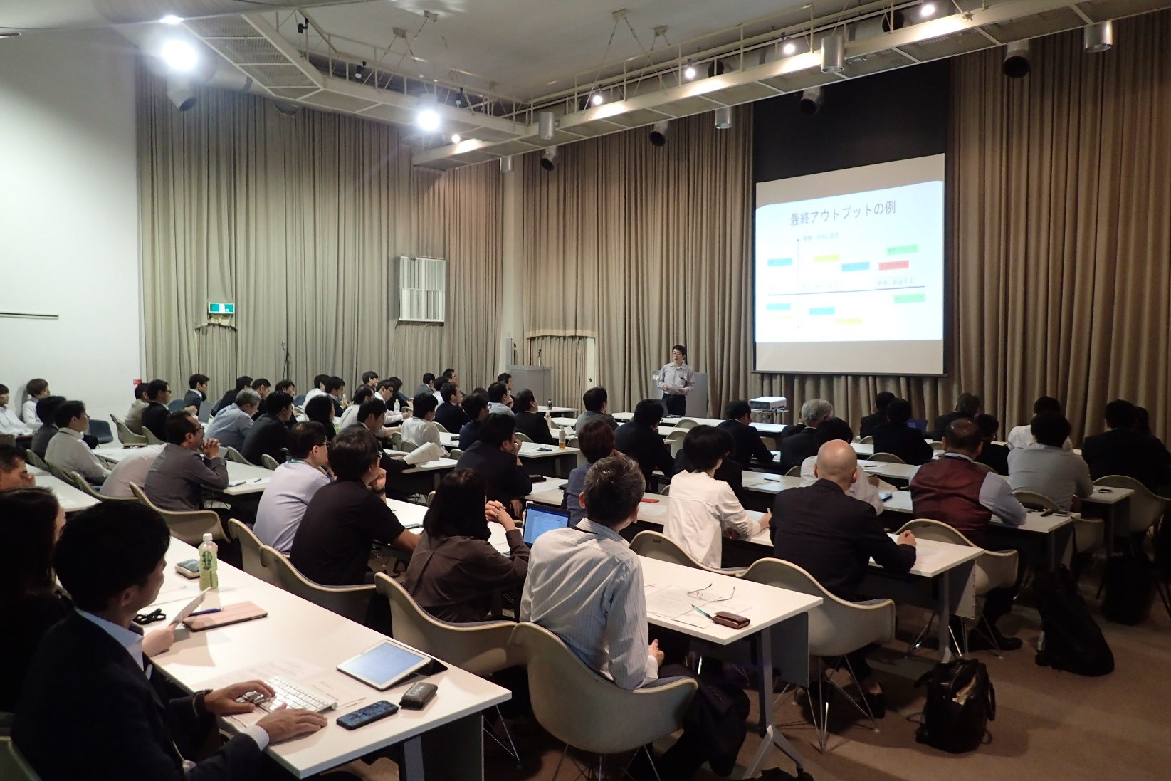
東京工業大学 産学協働プログラム「人生100年時代の都市・インフラ学」
第２回ワークショップ「まち」 総括
□イントロダクション

Slide 27
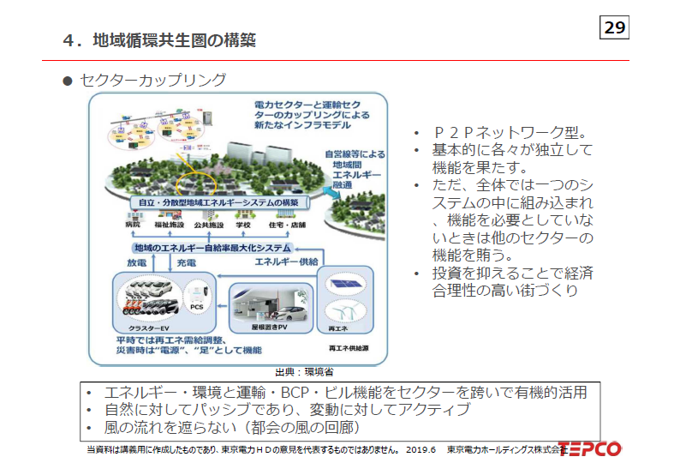
東京工業大学 産学協働プログラム「人生100年時代の都市・インフラ学」
第２回ワークショップ「まち」 総括
□矢田部隆志様のご講演資料より

Slide 28
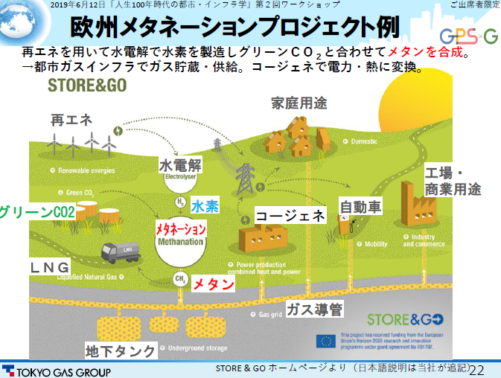
東京工業大学 産学協働プログラム「人生100年時代の都市・インフラ学」
第２回ワークショップ「まち」 総括
□根田徳大様のご講演資料より

Slide 29
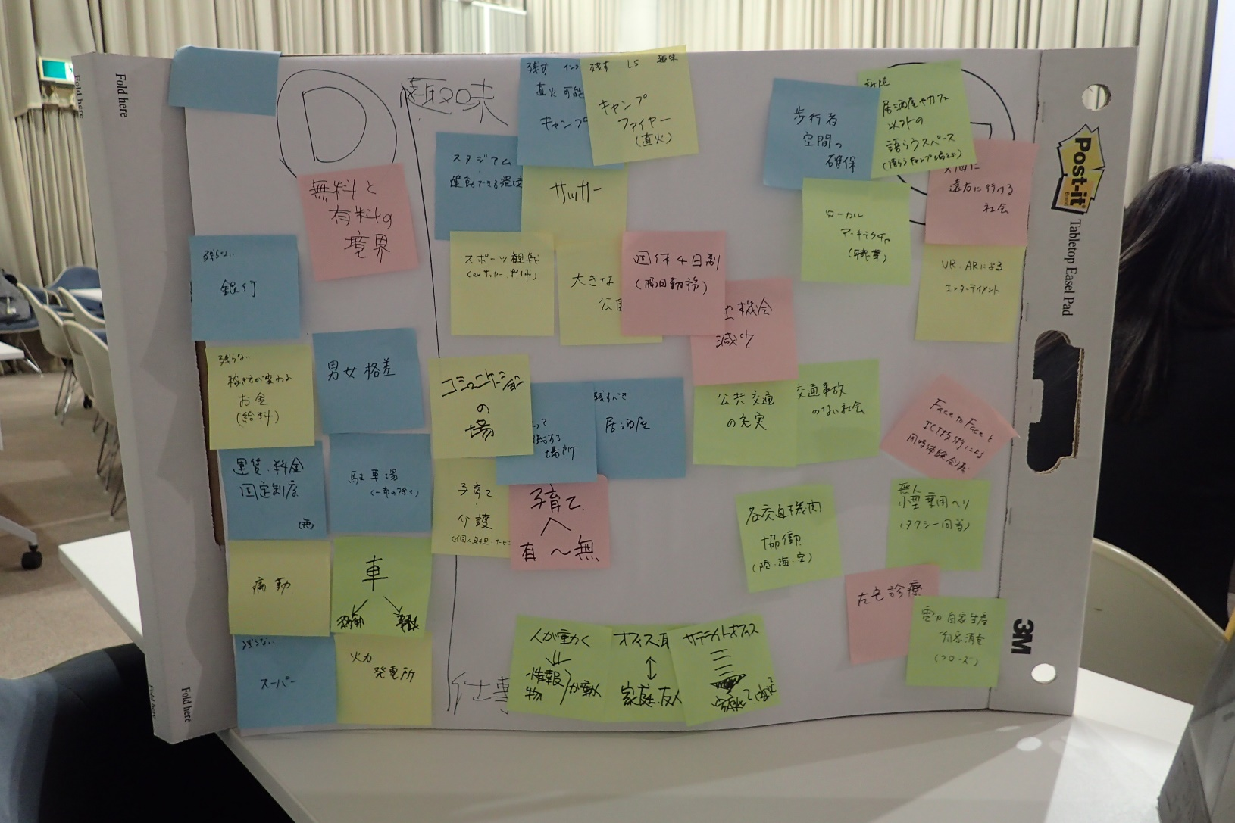
東京工業大学 産学協働プログラム「人生100年時代の都市・インフラ学」
第２回ワークショップ「まち」 総括
□残らない、残る（残すべき？）、新規に創造する

Slide 30
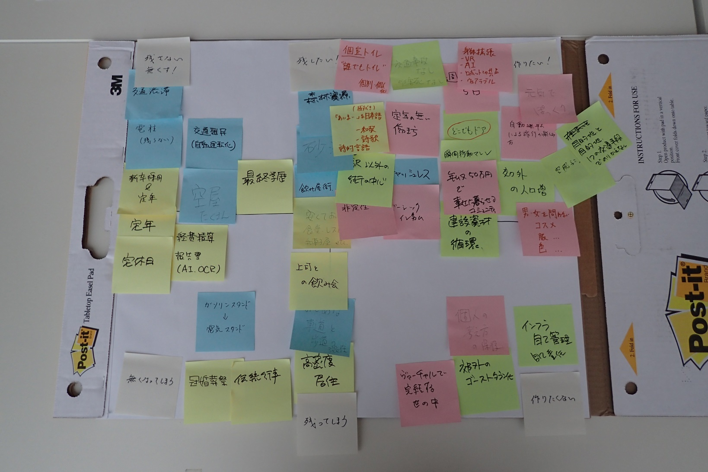
東京工業大学 産学協働プログラム「人生100年時代の都市・インフラ学」
第２回ワークショップ「まち」 総括
□残らない、残る（残すべき？）、新規に創造する

Slide 31
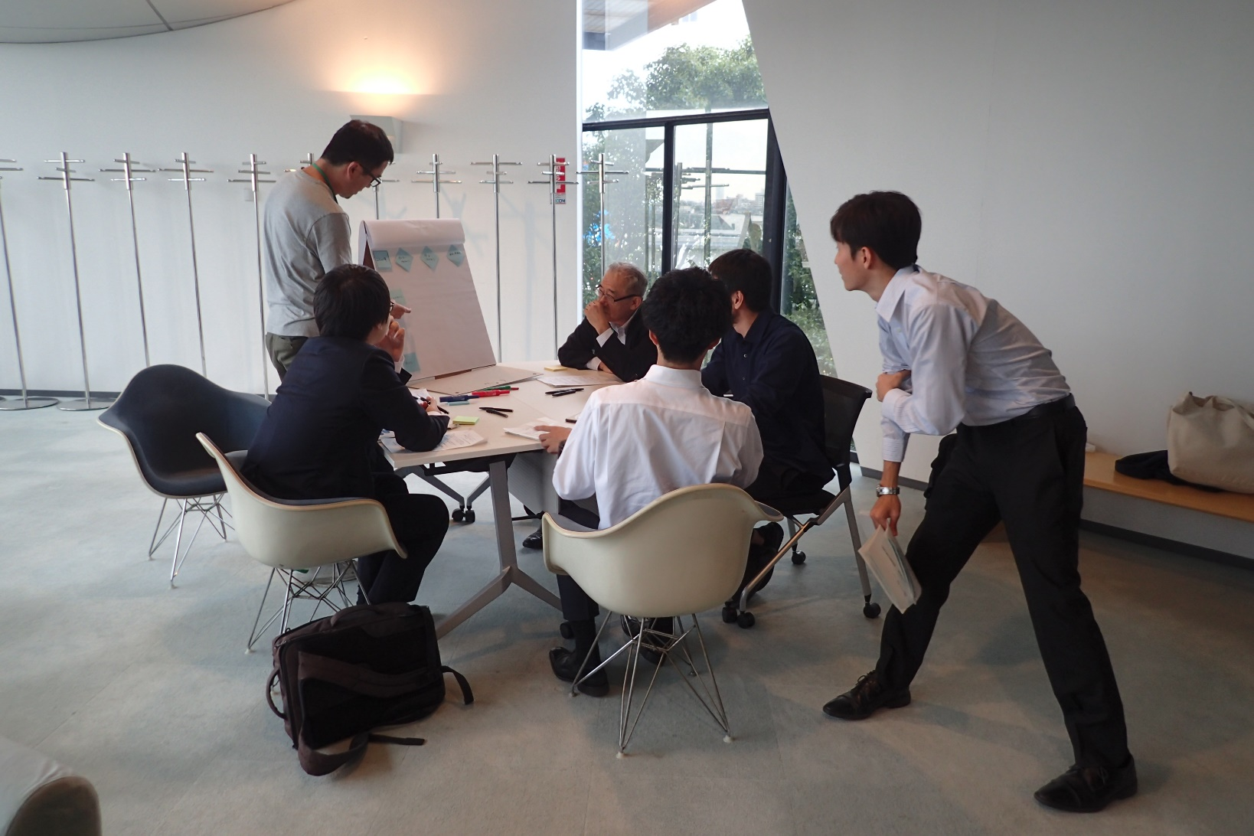
東京工業大学 産学協働プログラム「人生100年時代の都市・インフラ学」
第２回ワークショップ「まち」 総括
□ワークショップの風景（テーブルディスカッション）

Slide 32
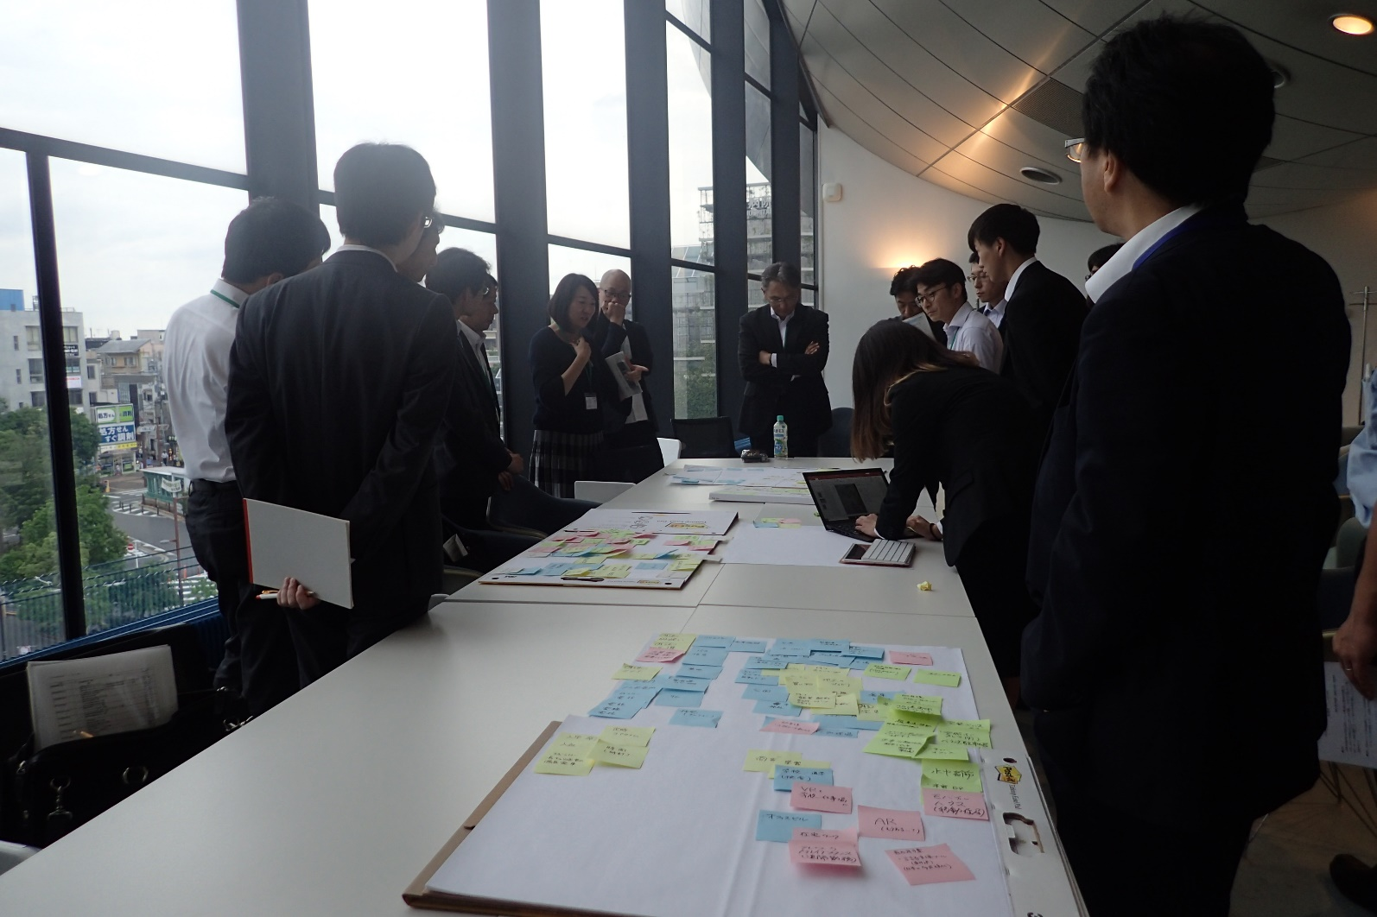
東京工業大学 産学協働プログラム「人生100年時代の都市・インフラ学」
第２回ワークショップ「まち」 総括
□ワークショップの風景（ミニアセンブリー）

Slide 33
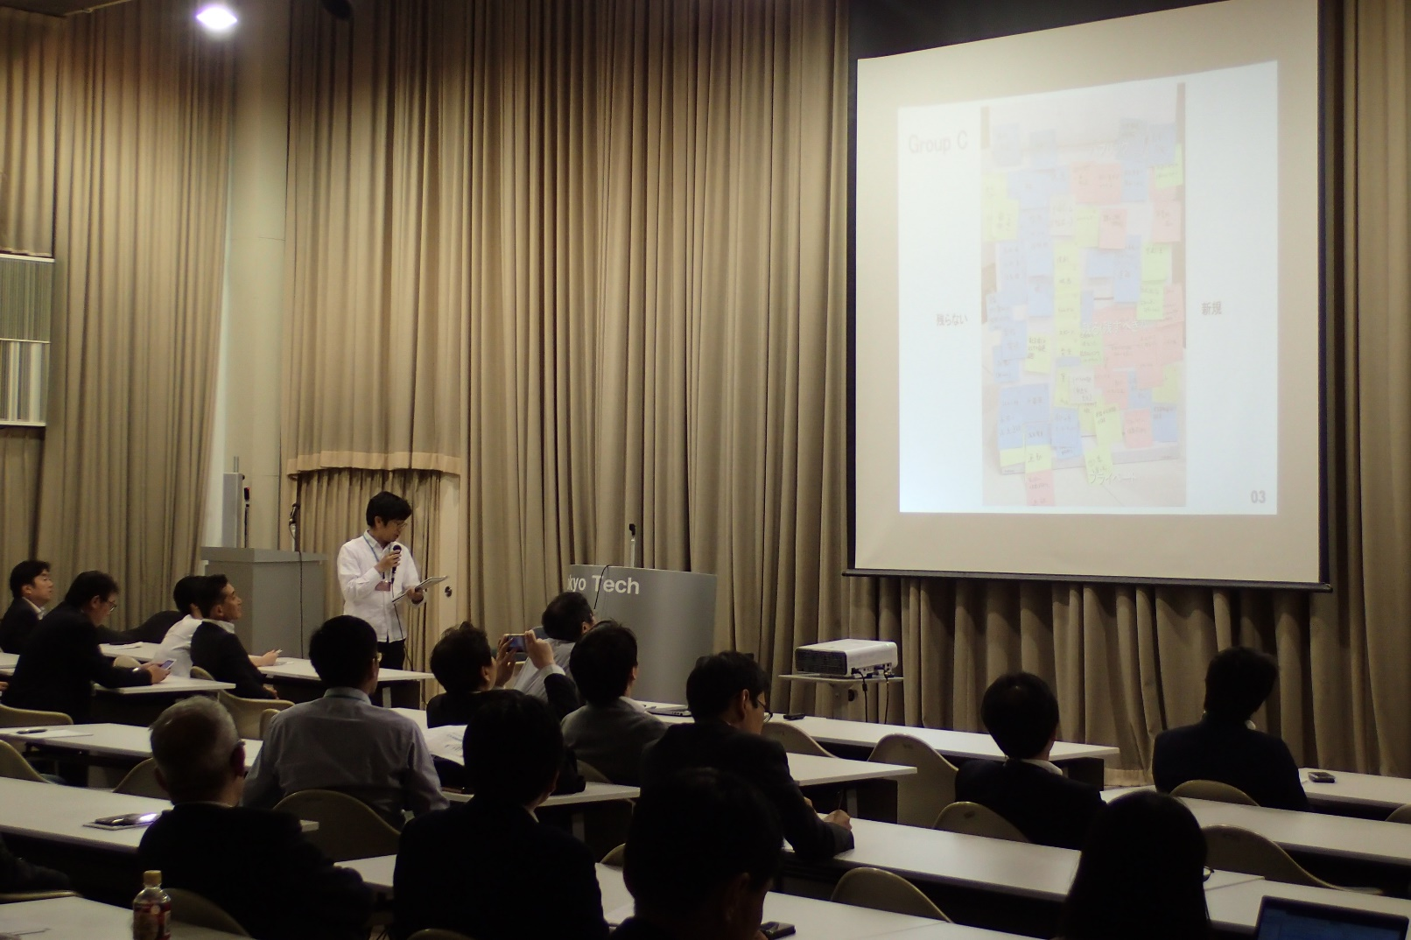
東京工業大学 産学協働プログラム「人生100年時代の都市・インフラ学」
第２回ワークショップ「まち」 総括
□ワークショップの風景（アセンブリー）

Slide 34
東京工業大学 産学協働プログラム「人生100年時代の都市・インフラ学」
第２回ワークショップ「まち」 総括
コーディネーター 環境・社会理工学院 土木・環境工学系 室町泰徳
◇ディスカッションのポイント（キーワード）
各グループで挙げられたキーワードについて， WS での分類に従い， 2100 年に 『残らない・残る・新規』の 3 つに分類し て集計した ．集計の結果，意見（単語）の数は 521 ，そのうち『残らない』が 169 ，『残る』が 193 ，『新規』が 159 となった．
集計した単語のうち，重複している語を抽出した（完全一致） （次表） ． なお，完全一致で検索をしており，類義語で抽出漏れがある（例：「空中道路」「宙に浮く道路」など）．
表以外で頻出であると感じられた分野としては，
・空中を利用すること
・家事に関すること
・「バーチャル」
・地下を利用すること
・「飲み会」または「飲みにケーション」
・深海都市や宇宙都市など，新たな場所に建設する都市
・仕事や働き方に関する事項

Slide 35
東京工業大学 産学協働プログラム「人生100年時代の都市・インフラ学」
第２回ワークショップ「まち」 総括
コーディネーター 環境・社会理工学院 土木・環境工学系 室町泰徳
◇ディスカッションのポイント（重複語と重複数 （）内は『残らない』の数）

Slide 36
東京工業大学 産学協働プログラム「人生100年時代の都市・インフラ学」
第２回ワークショップ「まち」 総括
コーディネーター 環境・社会理工学院 土木・環境工学系 室町泰徳
◇今後の活動に向けたインプリケーション等
今回は「人生100年」から視点を少し動かして，「80年後（22世紀）」の世界をディスカッションしていただくことにした．80年後には『残らない』と分類されたキーワードには比較的交通インフラ関連用語が多く、特に「通勤」は残らないとする意見が多かった．
「通勤」を含め，働き方に関して将来的なライフスタイルの変化への希望が映し出されているものと考えられる．参加者ご自身の「人生100年時代」における特に後半の働き方，あるいは次世代の働き方として，生理的・安全欲求から究極的には自己実現欲求へと働き方を結びつける，といった方向への変化と捉えられる．
一方、『残る（残すべき）』と分類されたキーワードには多様であったと思われる．これは当然のこととも考えられるが，いくつかのポイントに整理できれば，都市・インフラの将来の方向性に示唆を与えることができるのではないか，と思われる．（人はどうして移動するのか？等）

Slide 39
東京工業大学 産学協働プログラム「人生100年時代の都市・インフラ学」
第3回ワークショップ[自然」 総括 コーディネーター 環境・社会理工学院 建築学系 浅輪貴史
第1回企画・連絡会議 2019.9.17
◇目的
１）多大な被害をもたらす地震や洪水等の自然災害に対して、都市やインフラはどのような機能を有しているべきであろうか、参加者とともに考える。
２）レジリエント（しなやかで回復力のある）な都市やインフラの在り方について、総合的に議論する。
◇日時・場所
日時：2019年7月10日（水）
会場：百年記念館フェライト記念会議室
◇企画
「自然災害と都市・インフラのレジリエンス」
◇基調講演
超スマート社会エリアマネジメントプラットフォーム
佐土原聡（横浜国立大学 都市イノベーション学府 教授）
都市の防災と減災に対するコンピュータビジョンやAIの活用
松岡昌志（東京工業大学 環境・社会理工学院 教授）

Slide 40
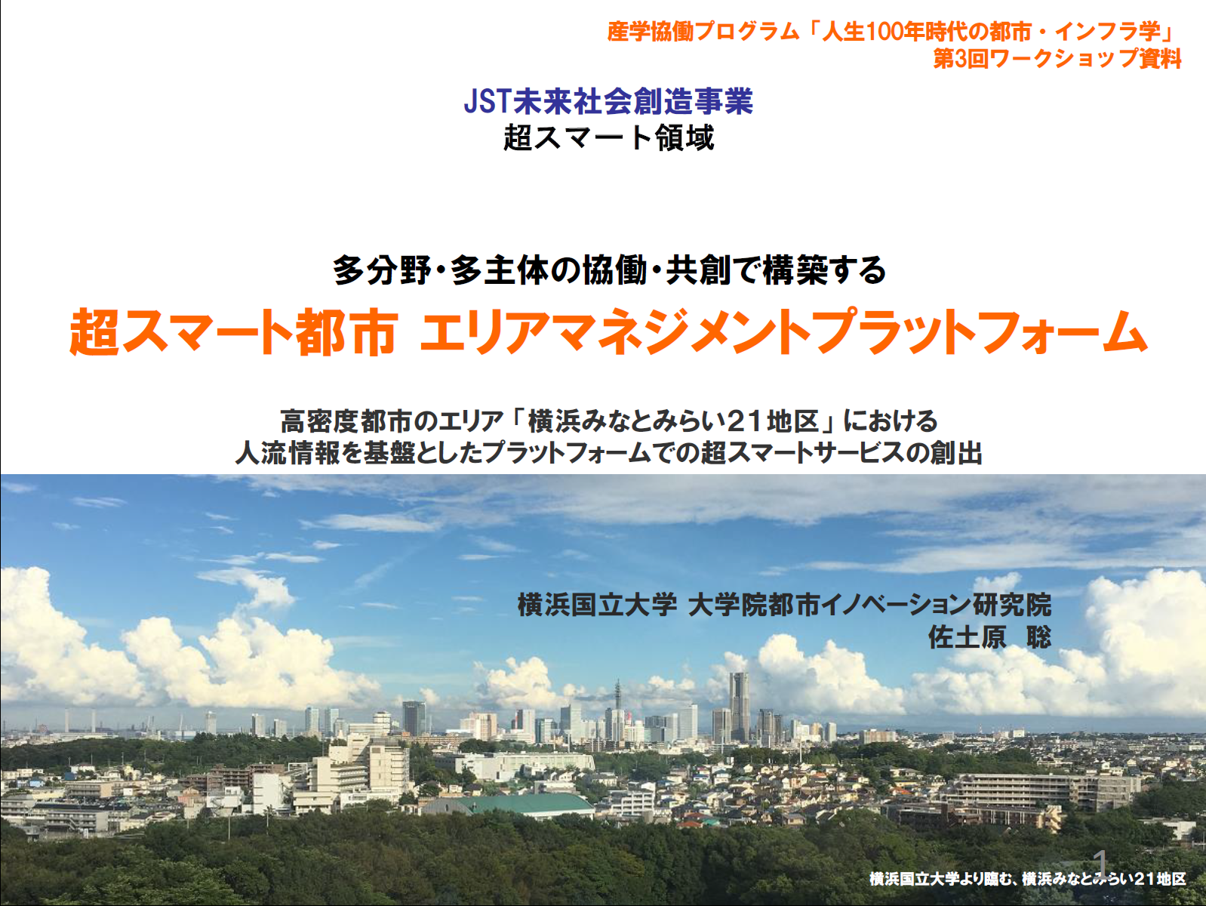
40

Slide 41
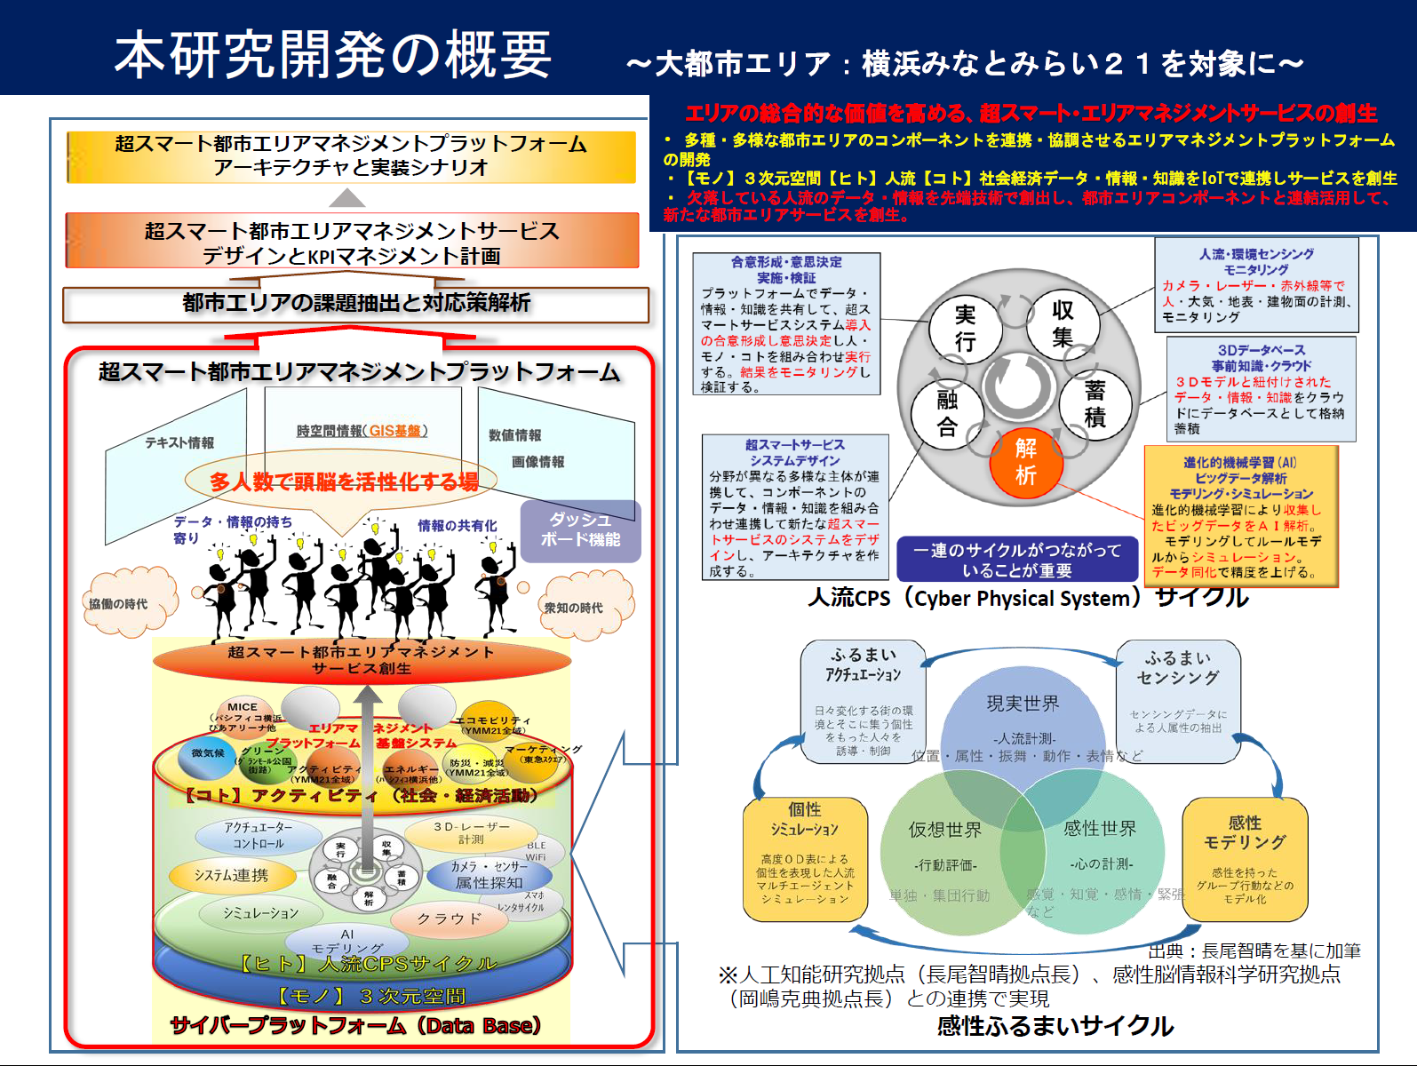
41

Slide 42
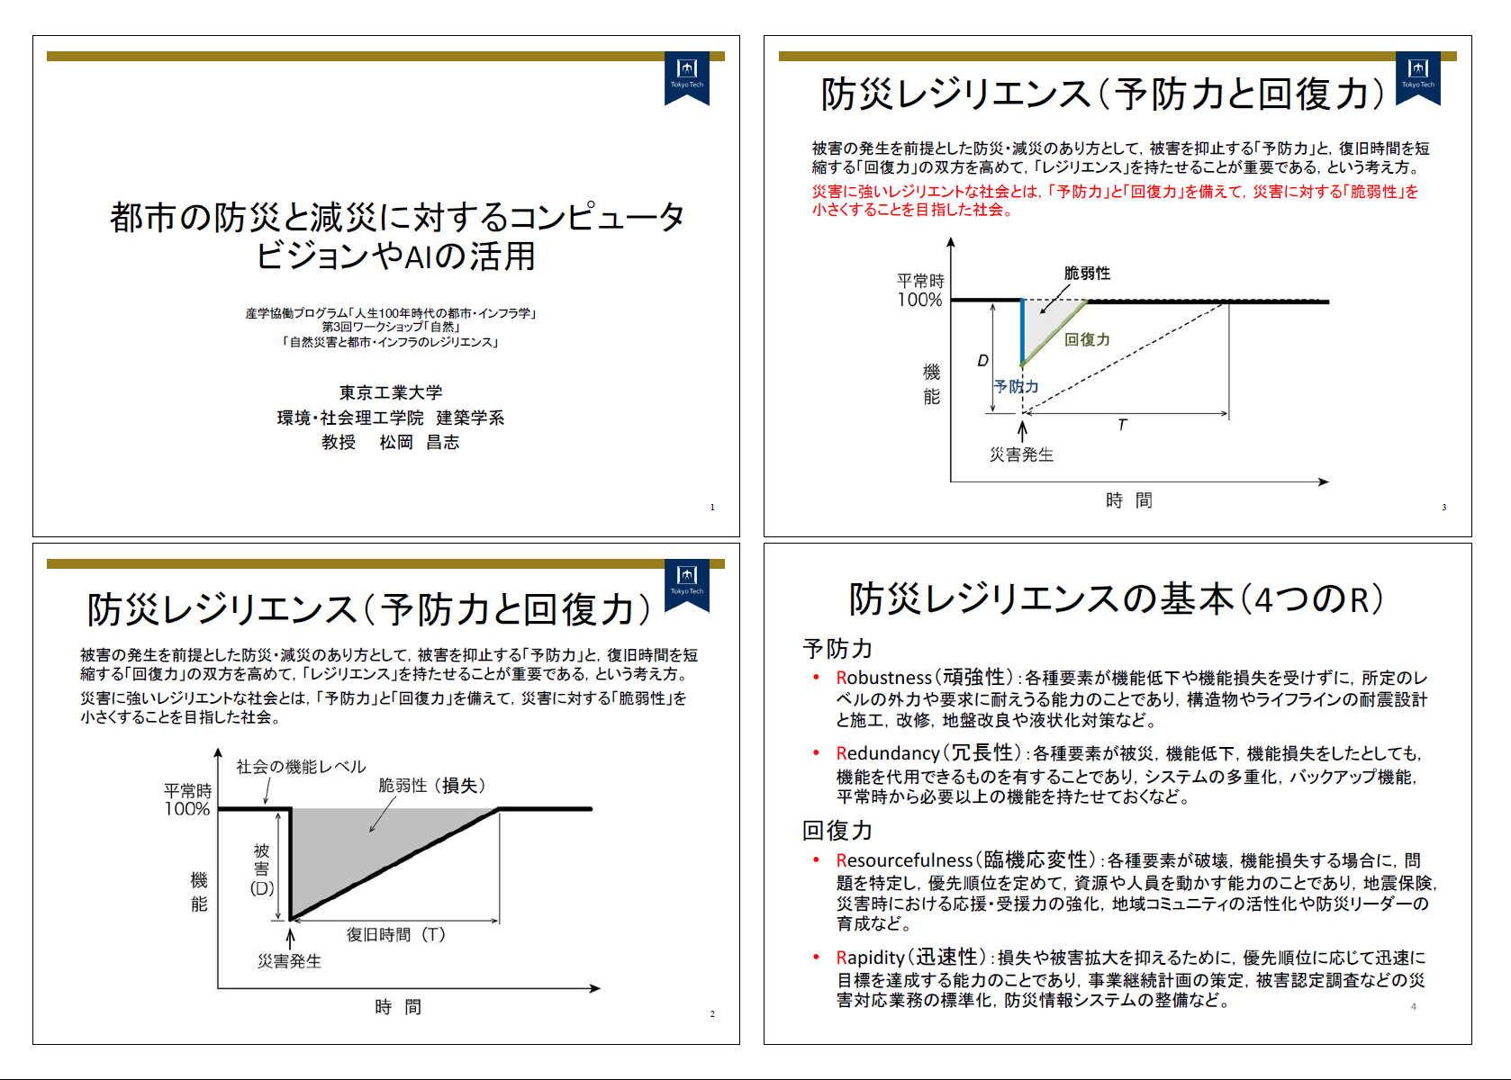
42

Slide 43
★第２部：テーブル・ディスカッション
テーブルディスカッション（15時05分〜16時20分）
第0ラウンド：12のテーブルに分かれ、自己紹介の後、方針決め、
個々の調べる・考える・紙に書く時間（25分）
前回同様、ポイントを整理するため2軸で考える
第1ラウンド：個々のご発表とテーブル毎の整理
（一致点・相違点）（50分）
ミニアセンブリー（16時20分〜17時00分）
第2ラウンド：テーマごとに、4テーブル合同で実施する
テーブルリーダーによる各メンバー紹介とテーブル
毎のご発表、アセンブリー発表内容の整理
アセンブリー（17時05分〜17時40分）
第3ラウンド：テーマごとのご発表（10分ずつ）と質疑応答
43

Slide 44
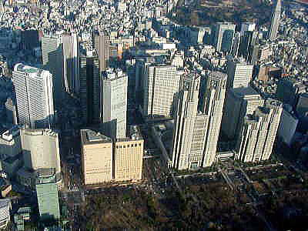
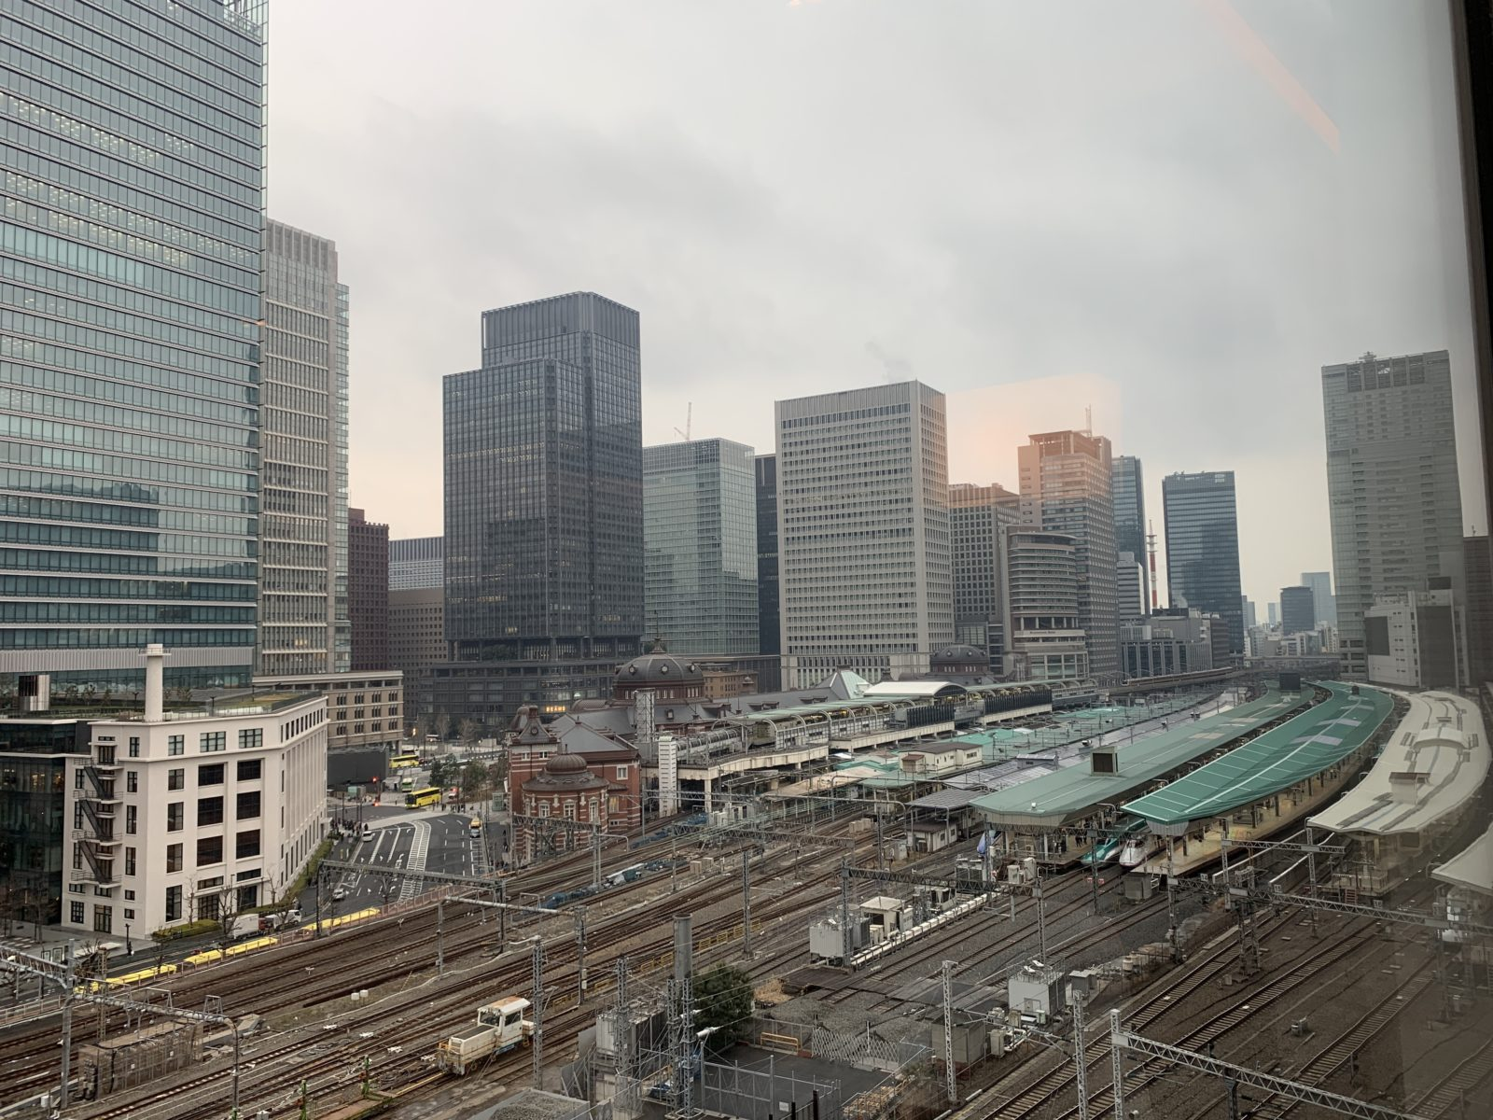
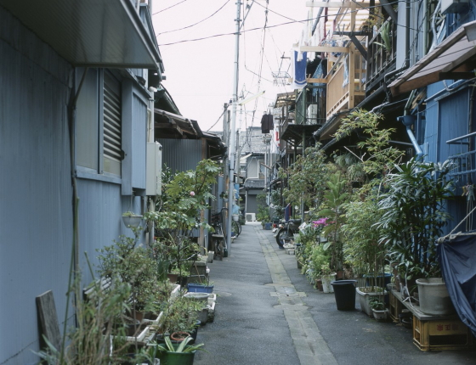
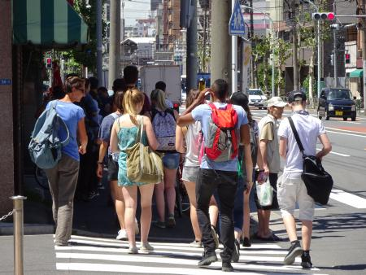
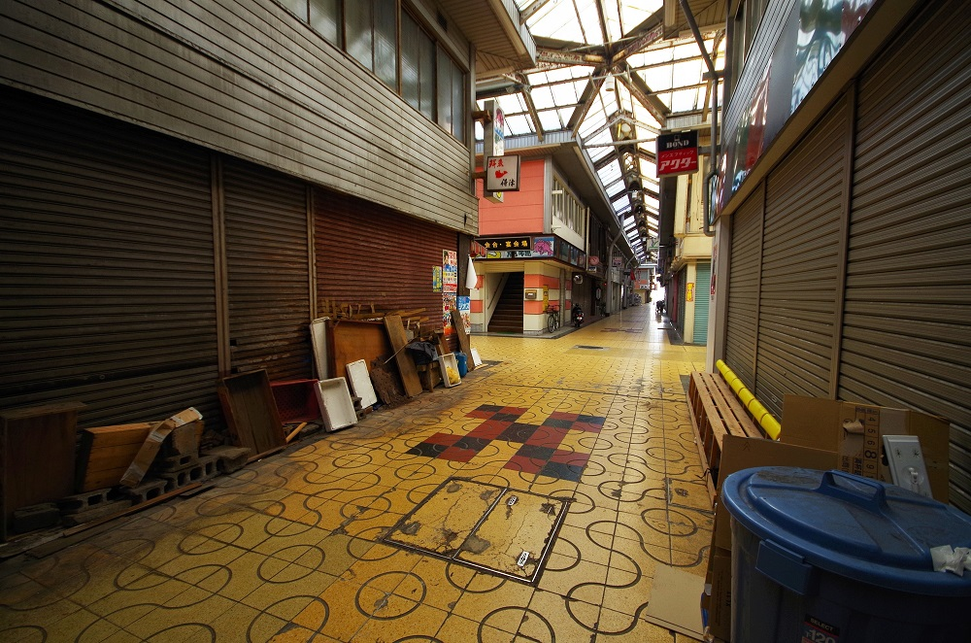
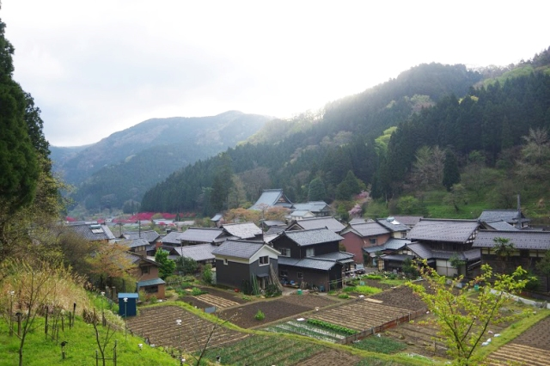
★テーマ分け
テーマ1（テーブルA～D）：
東京都心部のレジリエンス
高人口密度でオフィス等が
集積したエリア
テーマ２（テーブルE～H）：
東京下町エリアのレジリエンス
木造密集地域・外国人観光客
のインバウンドエリア
テーマ３（テーブルI～L）：
地方小都市のレジリエンス
人口減少・少子高齢化の進行
した都市・地域
44

Slide 45
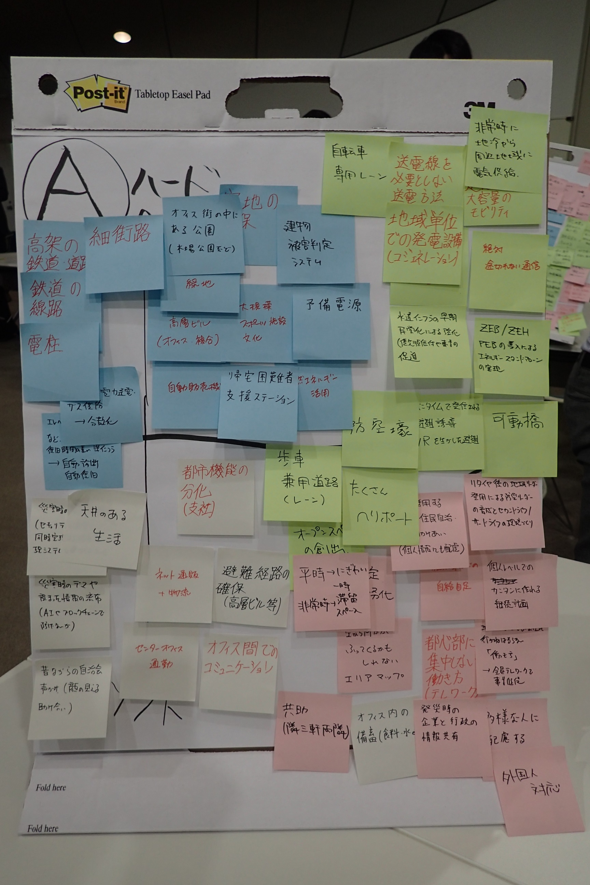
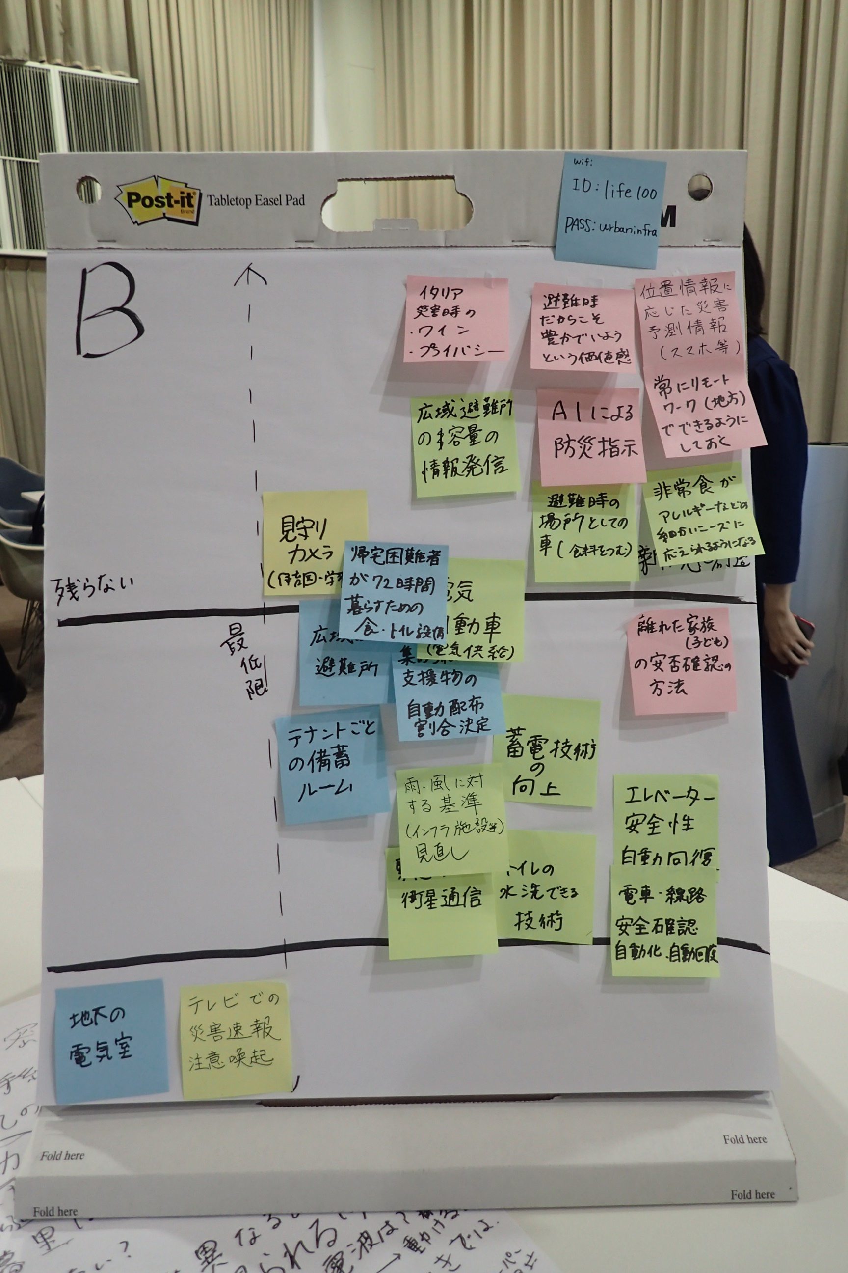
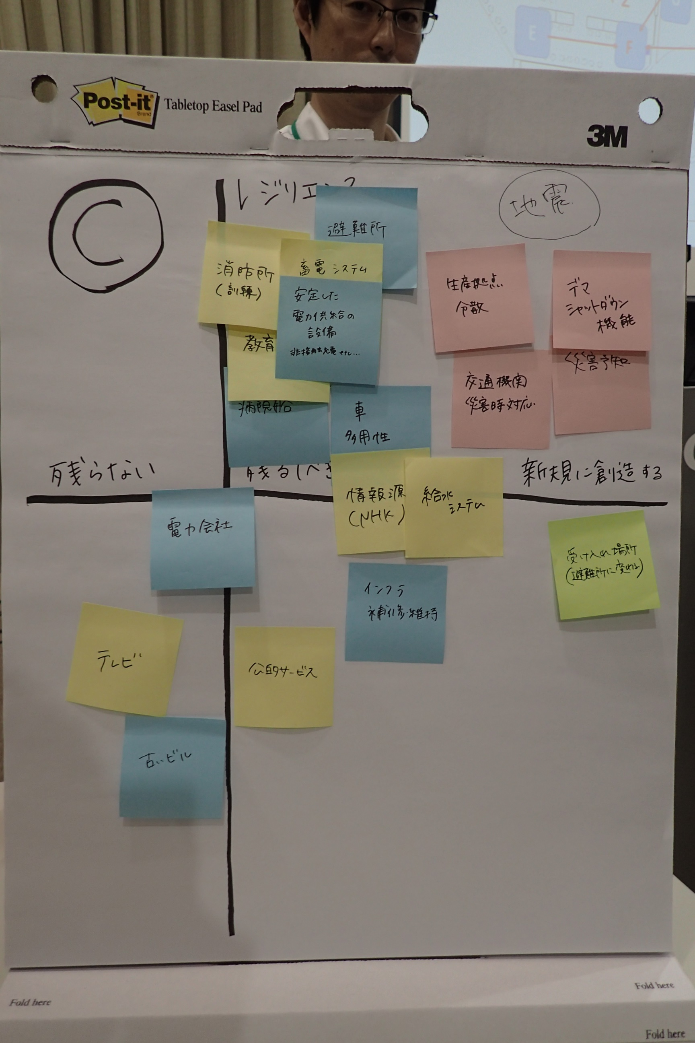
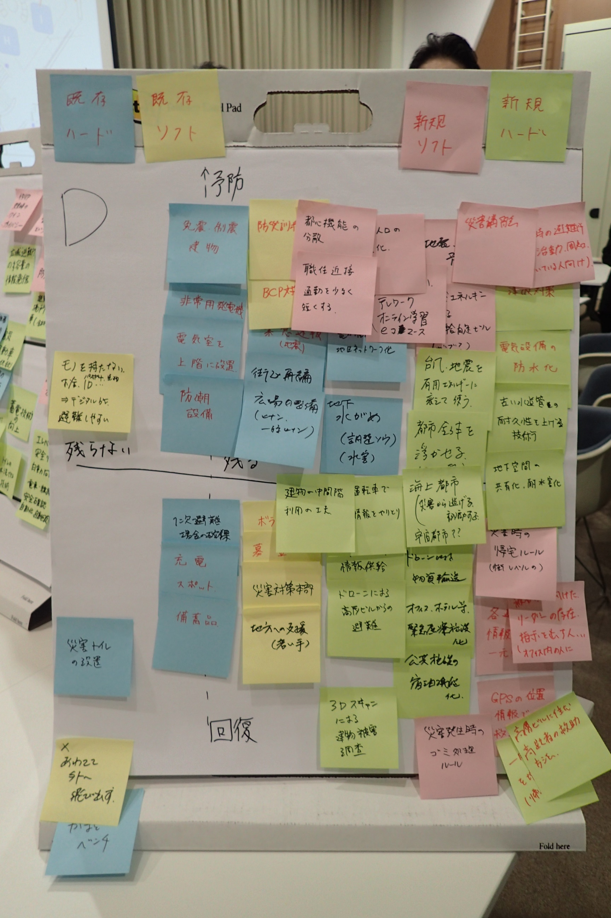
★テーマ1：東京都心部
＜得られたキーワード＞
屋根のある空地が大事、社内外でのコミュニケーションの重要性、企業間連携、インフラの代替、高層ビルは安全、むしろ帰宅しないようにする、SNSの力、在宅ワーク、VR技術、商業施設の受け入れ、電気自動車への蓄電、リニアモーターカーによる首都機能の分散（名古屋など）、インターネットが使用できないときの対処、備蓄という概念が消えるかも、ドローンによる物資輸送、災害のエネルギーを使う
A班 B班 C班 D班
45

Slide 46
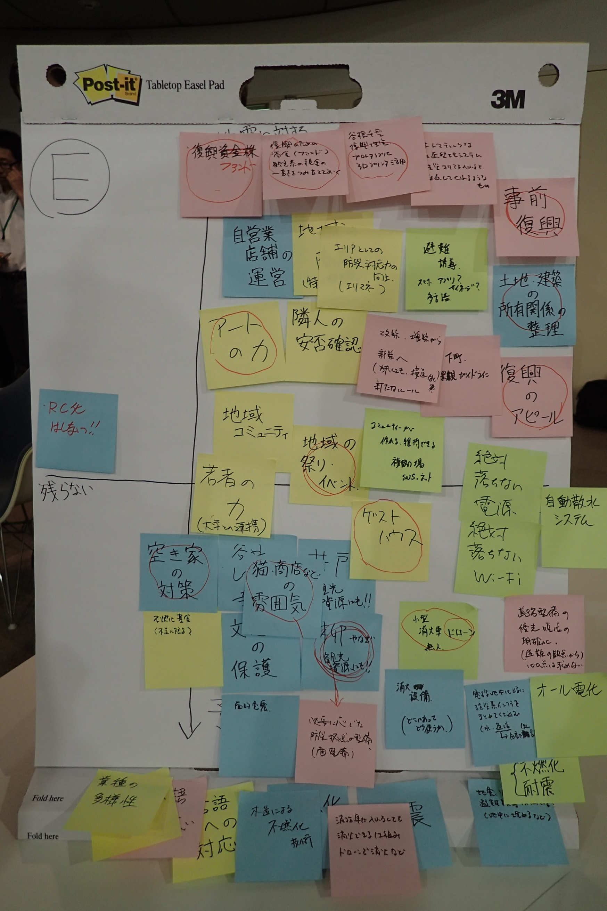
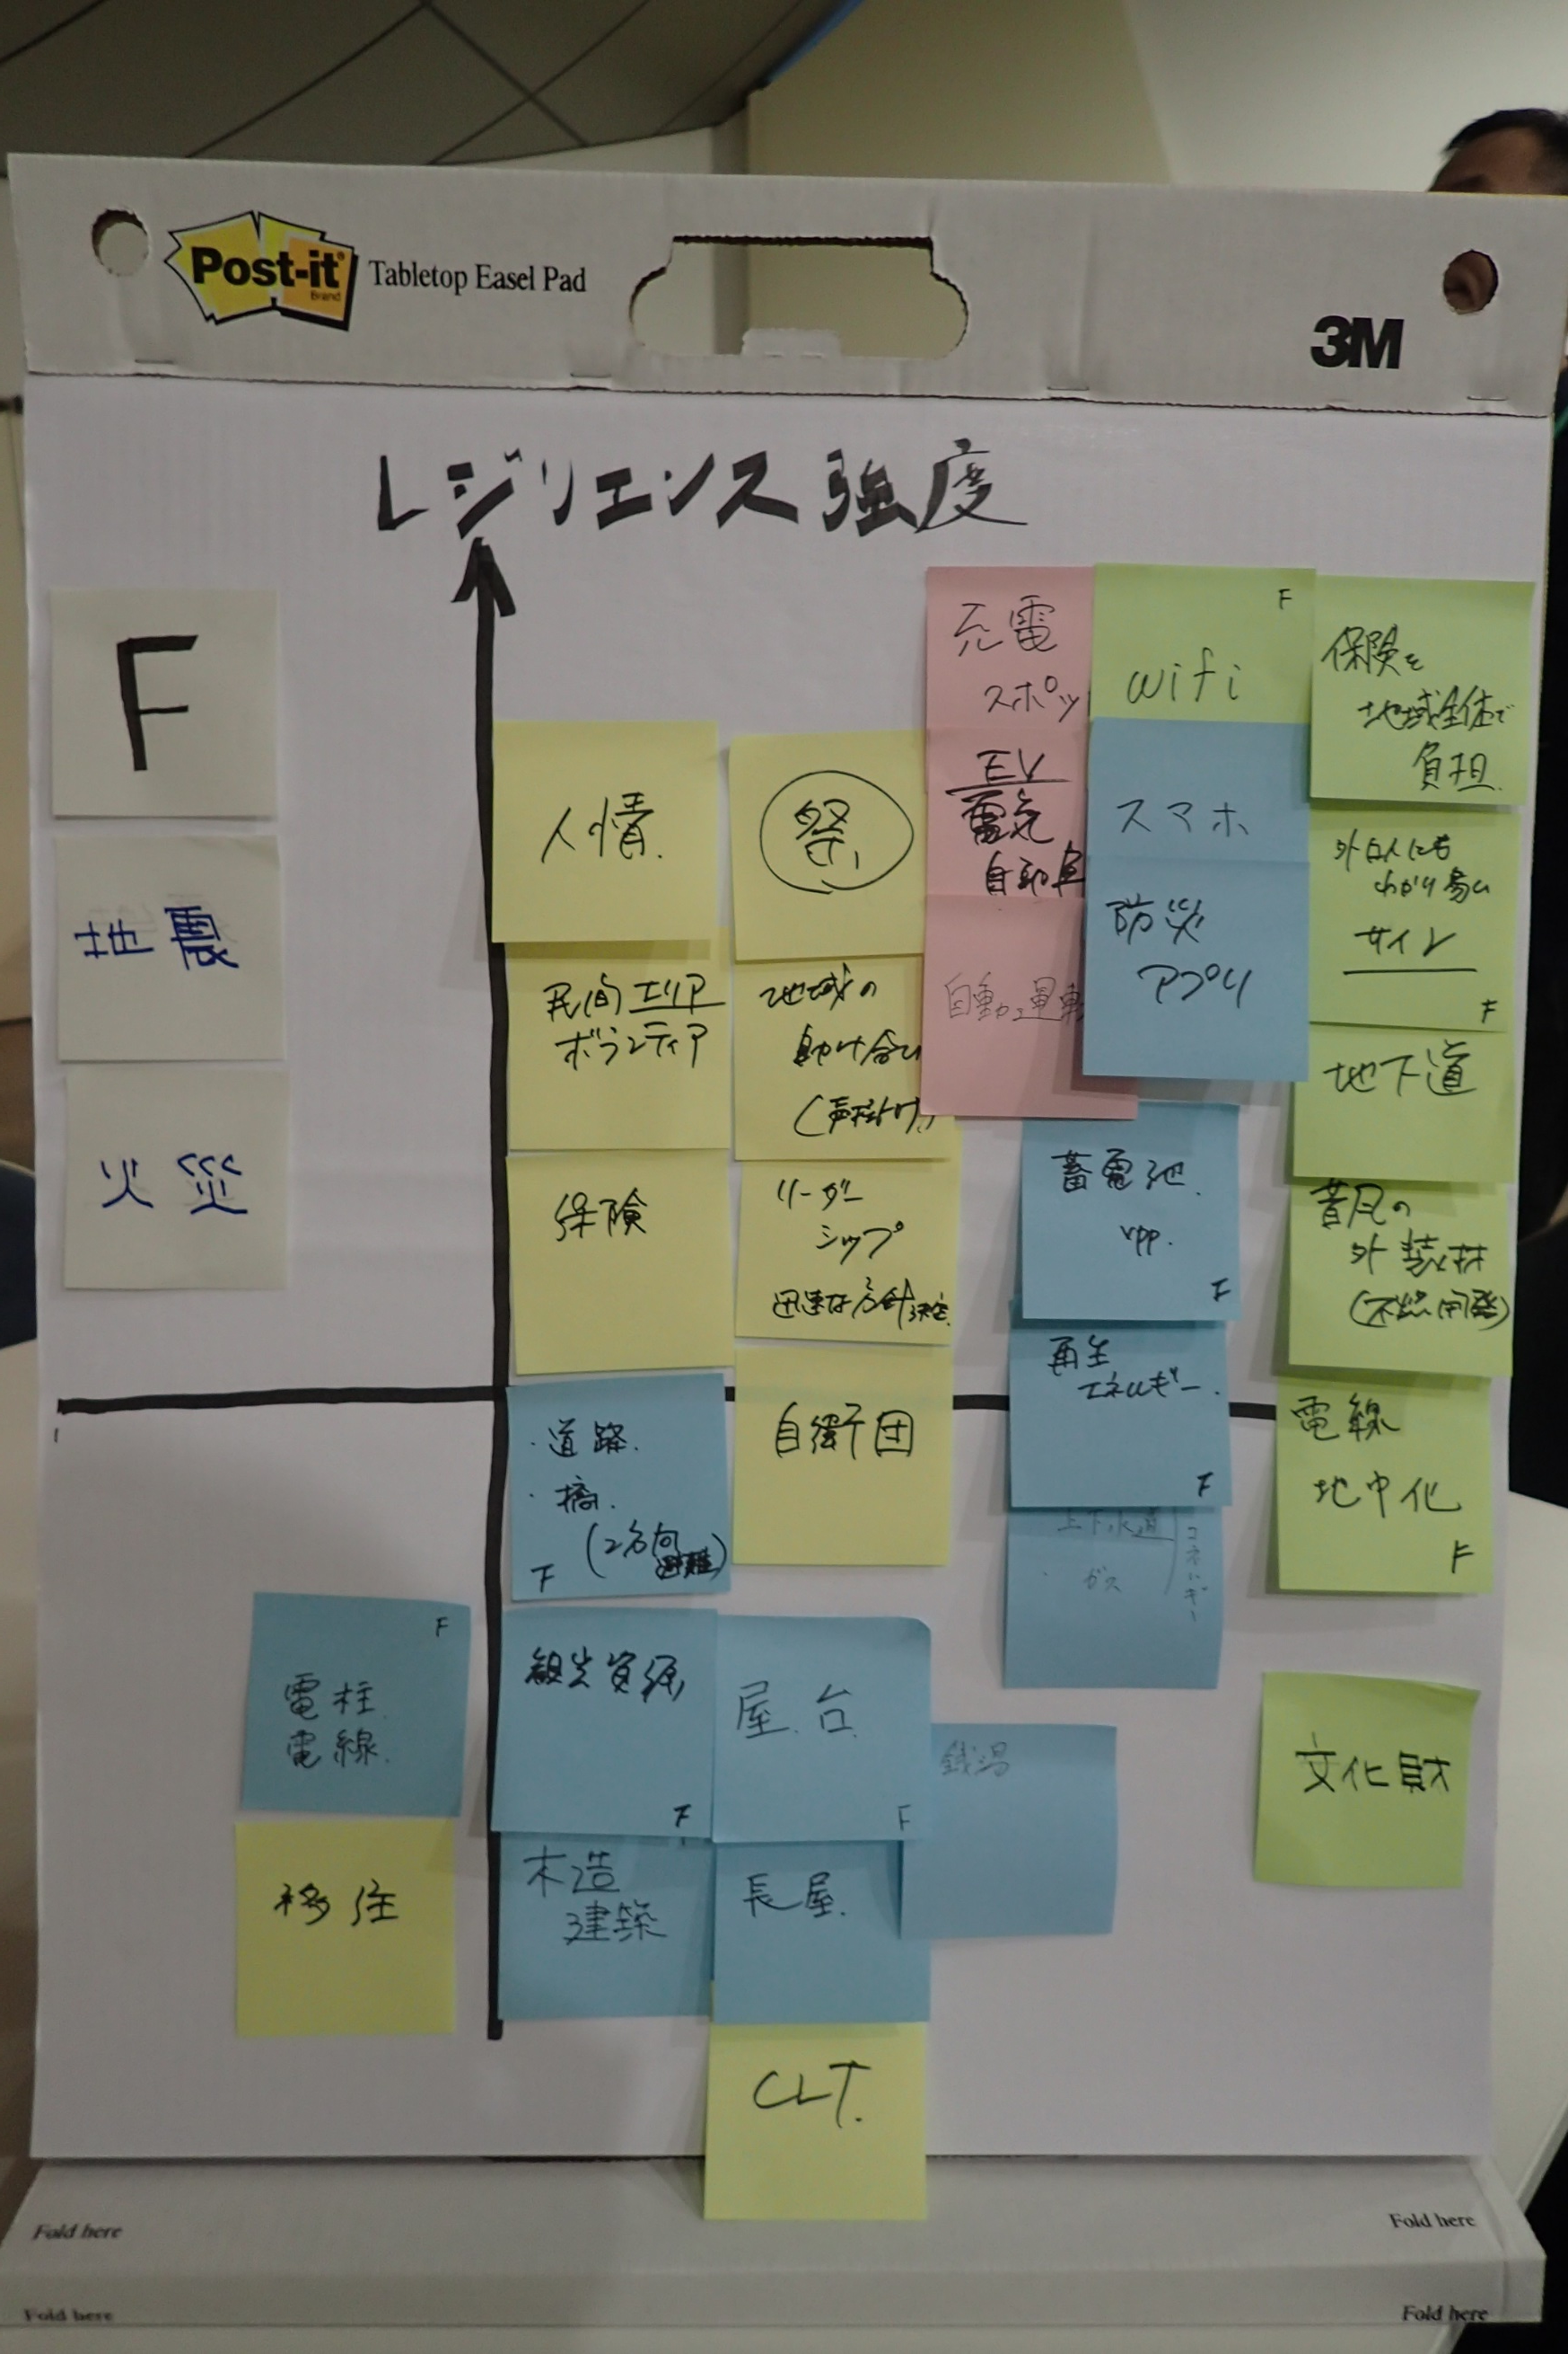
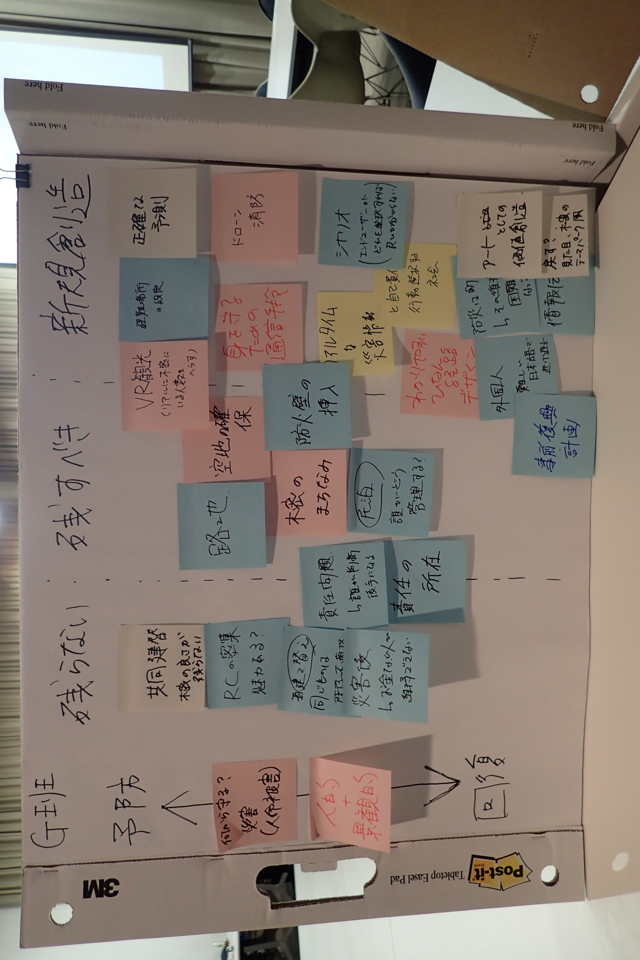
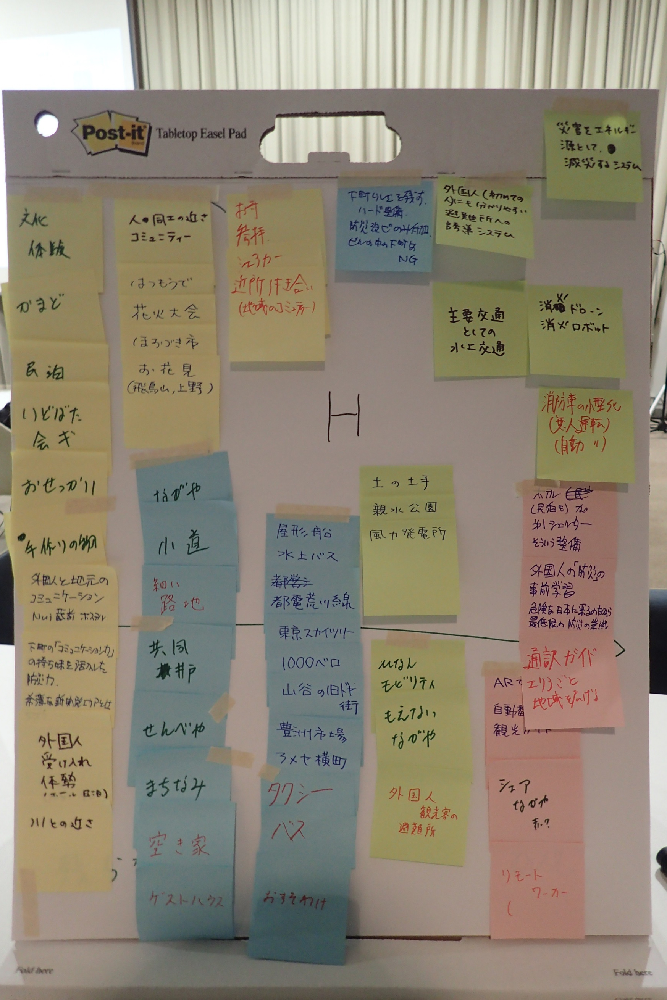
★テーマ2：東京下町
＜得られたキーワード＞
街並みや雰囲気を残す、事前復興、共助、街並みを残しつつの不燃化、スマホによる外国人誘導、ドローンによる消火、街区全体の免振化、防火地域で囲う、建物を防火シートで被う、充電スポット、WiFiスポット、折り紙のような簡易テント、そもそも災害予測ができるのか？、民泊などの管理、町内会の維持が困難、情報伝達を誰が責任を持つか、木造密集地域の残す価値は？
E班 F班 G班 H班
46

Slide 47
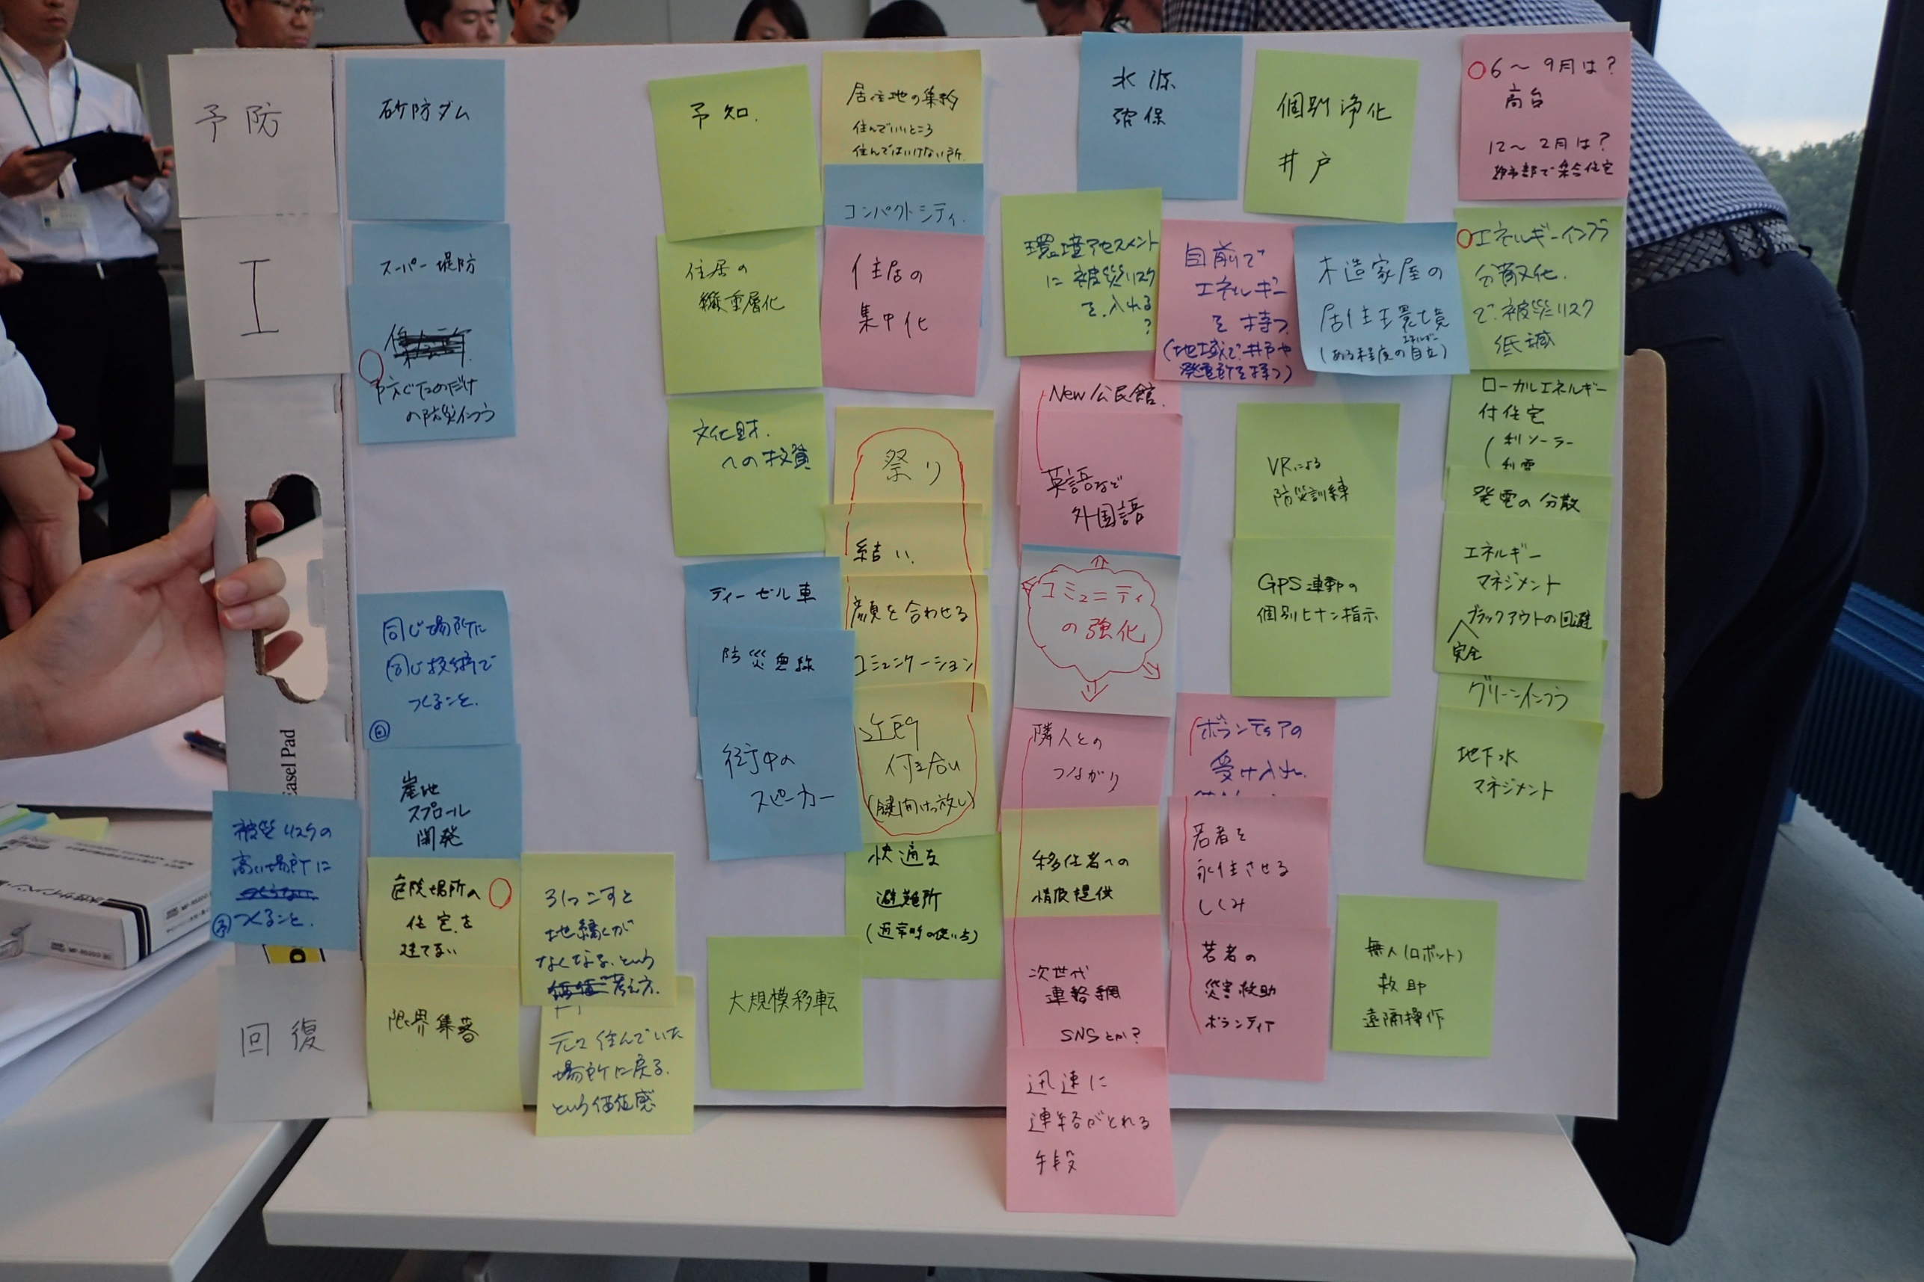
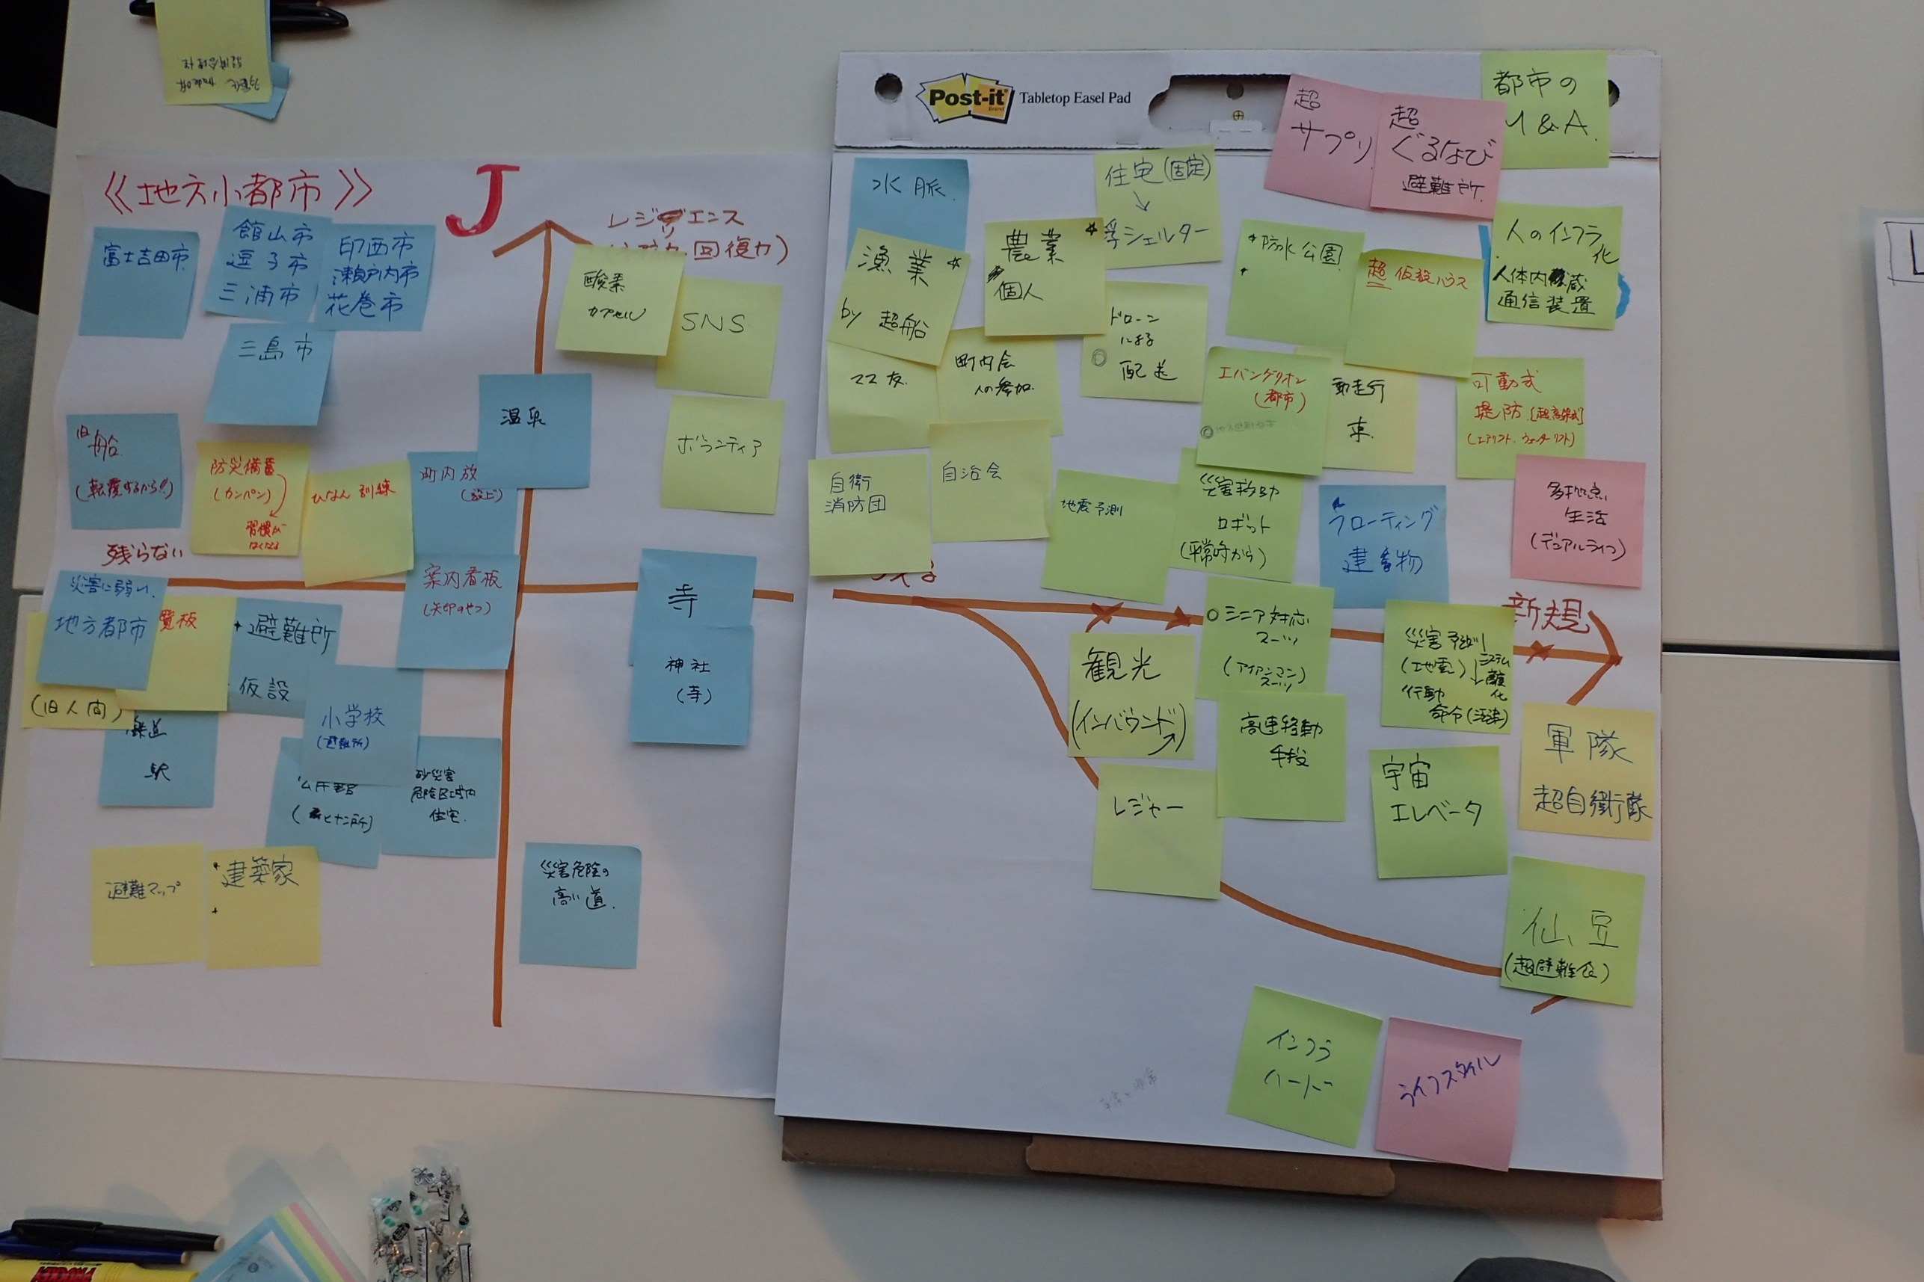

★テーマ3：地方小都市
＜得られたキーワード＞
季節による移住、エネルギーの分散化、ローカルエネルギー付き住宅、コミュニティの強化、コミュニティの力は取り戻せるか？、SNSによる次世代連絡網、GPS連携の個別避難指示、堤防など防ぐためだけのものは不要、食料の軽量化、公民館の強化、姉妹都市化、地域の誇りを熟成する、住民が危険度を理解しておらず避難が送れる、民間の力を使う、一家に一台ロボットを設置する、ロボットによるお年寄りへの説得
I班 J班
L班
47

Slide 48
東京工業大学 産学協働プログラム「人生100年時代の都市・インフラ学」
第3回ワークショップ「自然」 総括 コーディネーター 環境・社会理工学院 建築学系 浅輪貴史
◇総括（コーディネーター） ⇒今後の活動に向けたインプリケーション
１）第1回「ひと」と第2回「まち」の流れを踏まえた議論が展開されていたように感じた
→継続した議論の重要性（ただし、マンネリにはならないように）
２）二軸の設定で、松岡教授の講演内容を踏まえた”予防力”と”回復力”が多くのテーブルで
用いられていたのが印象的。最後の“総括コメント”も、今後も取り入れても良いのでは。
３) 防災まちづくりを考える際の視点として、ICT（IoT）のようなテクノロジーの活用の
視点があった一方、人と人とのつながりや地域コミュニティ、下町の街並みの保全
といった、人や伝統・文化を重んじる視点が出てきており、その両面が同居する日本
の特徴が議論に表れていた。
→今後の街づくりのポイント？
４）短期的な減災対策、中長期的な防災対策（街の再編？）といった、時間軸を踏まえた
議論も重要。
５）大学（教員、学生）の視点と企業の視点の、両方向からの議論の展開

